Slide 1
JMC富山工厂 MES FPS数字化运营
2019/07/22
Bruce Xiaolong Liu
Notes:
Cover

Slide 2
Requirement
Proposal
Solution
Plan

Slide 3
FPS系统目标
从各信息系统获取FPS运营所包括的各项数据，并统计分析汇总，以支持FS工厂精益化稳健运营。
通过在车间（FPS战略室）、区组、工位等区域设置可视化操作屏幕，以推行FPS无纸化管理。

Slide 4
KUP现场使用的表格统计
37
OS&KUP现场使用的表格统计0427.xlsx
KUP现场使用的表格统计
序号 | OS&KUP | 表格名称 | 表格编号 | 使用人员 | 表格摆放位置 | 无纸化 | 备注
1 | 方针展开 | 五年战略计划指标记分卡 | JX54108-01-A | 工程师 | 厂级方针展开看板 | 是 | 厂级指标记分卡布置图
2 | 方针展开 | 指标积分卡 | JX54108-02-A | 工程师 | 厂级/车间级方针展开看板 | 是
3 | 方针展开 | A3战略报告 | JX54108-03-A | 工程师 | 厂级/车间级方针展开看板 | 是
4 | 方针展开 | 主计划 | JX54108-04-A | 工程师 | 厂级/车间级方针展开看板 | 是 | 区域级指标记分卡布置图
5 | 方针展开 | 工作计划 | JX54108-05-A | 工程师 | 厂级/车间级方针展开看板 | 是
6 | 方针展开 | 指标趋势 | JX54108-06-A | 工程师 | 厂级/车间级方针展开看板 | 是
7 | 目视化管理 | 每日输入跟踪(质量输入) | JX54109-02-A | 区/组长 | 区长看板 | 是 | 每个区长一块，导入表格格式，在线填写或《指标数据模板》的设定自动获取数据，每月需保存一次所有表格（保留2年记录）
8 | 目视化管理 | 每日输入跟踪(物料短缺) | JX54109-02-A | 区/组长 | 区长看板 | 是
9 | 目视化管理 | 每日输入跟踪(设备维护) | JX54109-02-A | 区/组长 | 区长看板 | 是
10 | 目视化管理 | 每日过程跟踪 | JX54109-03-A | 区/组长 | 区长看板 | 是
11 | 目视化管理 | 休假安排表 | JX54109-04-A | 区/组长 | 区长看板 | 是
12 | 目视化管理 | 一岗多能确认表 | JX54109-05-A | 区/组长 | 区长看板 | 是
13 | 目视化管理 | 5S责任区域分布图 | JX54109-06-A | 组长 | 区长看板 | 是
14 | 目视化管理 | 低风险安全问题统计表 | JX54109-07-A | 区/组长 | 区长看板 | 是
15 | 目视化管理 | 每日状况跟踪(安全Andon) | JX54109-08-A | 区/组长 | 区长看板 | 是
16 | 目视化管理 | 每日出勤 | JX54109-09-A | 组长 | 区长看板 | 是
17 | 目视化管理 | 区域质量缺陷/关键指标 | JX54109-10-A | 区/组长 | 区长看板 | 是
18 | 目视化管理 | 每日产量监控 — 计数 | JX54109-11-A | 区/组长 | 区长看板 | 是
19 | 目视化管理 | 高风险安全问题统计表 | JX54109-12-A | 区/组长 | 区长看板 | 是
20 | 目视化管理 | 每日输出跟踪（安全） | JX54109-13-A | 区/组长 | 区长看板 | 是
21 | 目视化管理 | 每日输出跟踪（质量） | JX54109-13-A | 区/组长 | 区长看板 | 是
22 | 目视化管理 | 每日产量跟踪 (平顺) | JX54109-14-A | 区/组长 | 区长看板 | 是
23 | 方针展开 | 区域指标记分卡 | JX54108-07-A | 区长 | 区长看板 | 是
24 | 方针展开 | 一个制造 — 工作计划 | JX54108-08-A | 区长 | 区长看板 | 是
25 | 持续改善 | 持续改善解决问题表 | JX54110-06-A | 区长 | 区长看板 | 是
26 | 持续改善 | 工作站稳定性和持续改善路径图 | JX54110-02-A | 区长 | 持续改善路径图看板 （区长看板反面） | 是 | 每个区长一块，导入表格格式（每个工位单独显示），在线填写，每月需保存一次所有表格（保留2年记录）
27 | 持续改善 | 持续改善路径图支持人员计划表 | JX54110-05-A | 区长 | 持续改善路径图看板 （区长看板反面） | 是 | 每个看板一张，导入表格格式，在线填写，每月需保存一次表格（保留2年记录）
28 | 持续改善 | 工作站稳定性和持续改善路径图红、黄、绿状态定义 | JX54110-03-A | 区长 | 持续改善路径图看板 （区长看板反面） | 是 | 每个看板一张，导入表格，固定内容，无需更新
29 | 标准化工作 | OIS/WES | 工厂自行编号 | 区长/员工 | 线边工位 | 是 | 1、电脑端导入，工位显示屏和区长/组长手持平板可选择显示的内容 2、可在电脑端修改，并手动选择审批人员，批准后自动更新，需显示保留次数和修订日期
30 | 目视化管理 | 现场调整标准 | JX54109-01-A | 区长/员工 | 线边工位 | 是
31 | 过程确认 | 过程验证表 | JX54118-01-A | 组长/员工 | 线边工位 | 是 | 1、电脑端导入，工位显示屏显示，可手动编辑 2、电脑端导入，组长平板显示，可手动编辑 3、每月存档（保留2年记录）
32 | QOS | 单点教程SPL | 问题来源+日期+序号 | 工程师编制; 组长/员工应用 | 对应工位 | 是 | 电脑端导入，工位显示屏显示
33 | QOS | QCM问题记录表 | 无 | 组长/员工 | 线边工位 | 是 | 1.电脑端导入，工位显示屏显示，可手动记录数据； 2.当达到触发等级，系统自动的触发邮件；
34 | QOS | QCM清单汇总表 | 无 | 检验围堵工位 | 线边工位 | 是 | 1.电脑端导入，工位显示屏显示，可手动记录数据； 2.当达到触发等级，系统自动的触发邮件；
 | QOS | 不合格品记录 | 无 | 检验围堵工位 | 线边工位 | 是 | 1.每个工位的员工在工位显屏能够记录当天不合格品数据； 2.以方便统一计算FTT等数据; 3.系统能自动输入数据计算；
34 | QOS | 变化点管理汇总表 | XL31001-04-A | 区长 | 变化点管理看板 | 是 | 1.电脑端导入，工位显示屏显示，可手动记录数据； 2.当达到触发等级，系统自动的触发邮件；
35 | QOS | 变化点管理问题表 | XL31001-03-A | 区长 | 变化点管理看板 | 是 | 电脑端导入，工位显示屏显示，可手动记录数据；

Slide 5
KUP现场使用的表格统计
8
By Category
方针展开
目视化管理
持续改善
标准化工作
过程确认
QOS
序号 | OS&KUP | 表格名称 | 表格编号 | 使用人员 | 表格摆放位置 | 无纸化
1 | 方针展开 | 五年战略计划指标记分卡 | JX54108-01-A | 工程师 | 厂级方针展开看板 | 是
2 | 方针展开 | 指标积分卡 | JX54108-02-A | 工程师 | 厂级/车间级方针展开看板 | 是
3 | 方针展开 | A3战略报告 | JX54108-03-A | 工程师 | 厂级/车间级方针展开看板 | 是
4 | 方针展开 | 主计划 | JX54108-04-A | 工程师 | 厂级/车间级方针展开看板 | 是
5 | 方针展开 | 工作计划 | JX54108-05-A | 工程师 | 厂级/车间级方针展开看板 | 是
6 | 方针展开 | 指标趋势 | JX54108-06-A | 工程师 | 厂级/车间级方针展开看板 | 是
23 | 方针展开 | 区域指标记分卡 | JX54108-07-A | 区长 | 区长看板 | 是
24 | 方针展开 | 一个制造 — 工作计划 | JX54108-08-A | 区长 | 区长看板 | 是
厂级方针展开看板
厂级/车间级方针展开看板
区长看板

Slide 6
KUP现场使用的表格统计
17
By Category
方针展开
目视化管理
持续改善
标准化工作
过程确认
QOS
序号 | OS&KUP | 表格名称 | 表格编号 | 使用人员 | 表格摆放位置 | 无纸化
7 | 目视化管理 | 每日输入跟踪(质量输入) | JX54109-02-A | 区/组长 | 区长看板 | 是
8 | 目视化管理 | 每日输入跟踪(物料短缺) | JX54109-02-A | 区/组长 | 区长看板 | 是
9 | 目视化管理 | 每日输入跟踪(设备维护) | JX54109-02-A | 区/组长 | 区长看板 | 是
10 | 目视化管理 | 每日过程跟踪 | JX54109-03-A | 区/组长 | 区长看板 | 是
11 | 目视化管理 | 休假安排表 | JX54109-04-A | 区/组长 | 区长看板 | 是
12 | 目视化管理 | 一岗多能确认表 | JX54109-05-A | 区/组长 | 区长看板 | 是
13 | 目视化管理 | 5S责任区域分布图 | JX54109-06-A | 组长 | 区长看板 | 是
14 | 目视化管理 | 低风险安全问题统计表 | JX54109-07-A | 区/组长 | 区长看板 | 是
15 | 目视化管理 | 每日状况跟踪(安全Andon) | JX54109-08-A | 区/组长 | 区长看板 | 是
16 | 目视化管理 | 每日出勤 | JX54109-09-A | 组长 | 区长看板 | 是
17 | 目视化管理 | 区域质量缺陷/关键指标 | JX54109-10-A | 区/组长 | 区长看板 | 是
18 | 目视化管理 | 每日产量监控 — 计数 | JX54109-11-A | 区/组长 | 区长看板 | 是
19 | 目视化管理 | 高风险安全问题统计表 | JX54109-12-A | 区/组长 | 区长看板 | 是
20 | 目视化管理 | 每日输出跟踪（安全） | JX54109-13-A | 区/组长 | 区长看板 | 是
21 | 目视化管理 | 每日输出跟踪（质量） | JX54109-13-A | 区/组长 | 区长看板 | 是
22 | 目视化管理 | 每日产量跟踪 (平顺) | JX54109-14-A | 区/组长 | 区长看板 | 是
30 | 目视化管理 | 现场调整标准 | JX54109-01-A | 区长/员工 | 线边工位 | 是
区长看板
线边工位

Slide 7
KUP现场使用的表格统计
4
By Category
方针展开
目视化管理
持续改善
标准化工作
过程确认
QOS
序号 | OS&KUP | 表格名称 | 表格编号 | 使用人员 | 表格摆放位置 | 无纸化
25 | 持续改善 | 持续改善解决问题表 | JX54110-06-A | 区长 | 区长看板 | 是
26 | 持续改善 | 工作站稳定性和持续改善路径图 | JX54110-02-A | 区长 | 持续改善路径图看板 （区长看板反面） | 是
27 | 持续改善 | 持续改善路径图支持人员计划表 | JX54110-05-A | 区长 | 持续改善路径图看板 （区长看板反面） | 是
28 | 持续改善 | 工作站稳定性和持续改善路径图红、黄、绿状态定义 | JX54110-03-A | 区长 | 持续改善路径图看板 （区长看板反面） | 是
区长看板
持续改善路径图看板

Slide 8
KUP现场使用的表格统计
1
By Category
方针展开
目视化管理
持续改善
标准化工作
过程确认
QOS
序号 | OS&KUP | 表格名称 | 表格编号 | 使用人员 | 表格摆放位置 | 无纸化
29 | 标准化工作 | OIS/WES | 工厂自行编号 | 区长/员工 | 线边工位 | 是
线边工位

Slide 9
KUP现场使用的表格统计
1
By Category
方针展开
目视化管理
持续改善
标准化工作
过程确认
QOS
序号 | OS&KUP | 表格名称 | 表格编号 | 使用人员 | 表格摆放位置 | 无纸化
31 | 过程确认 | 过程验证表 | JX54118-01-A | 组长/员工 | 线边工位 | 是
线边工位

Slide 10
KUP现场使用的表格统计
6
By Category
方针展开
目视化管理
持续改善
标准化工作
过程确认
QOS
序号 | OS&KUP | 表格名称 | 表格编号 | 使用人员 | 表格摆放位置 | 无纸化
32 | QOS | 单点教程SPL | 问题来源+日期+序号 | 工程师编制; 组长/员工应用 | 对应工位 | 是
33 | QOS | QCM问题记录表 | 无 | 组长/员工 | 线边工位 | 是
34 | QOS | QCM清单汇总表 | 无 | 检验围堵工位 | 线边工位 | 是
 | QOS | 不合格品记录 | 无 | 检验围堵工位 | 线边工位 | 是
34 | QOS | 变化点管理汇总表 | XL31001-04-A | 区长 | 变化点管理看板 | 是
35 | QOS | 变化点管理问题表 | XL31001-03-A | 区长 | 变化点管理看板 | 是
线边工位
变化点管理看板

Slide 11
KUP现场使用的表格统计
6
Board Perspective， 六大类看板
厂级方针看板
车间级方针看板
区长看板
持续改善路径图看板
线边工位看板
变化点管理看板
序号 | OS&KUP | 表格名称 | 表格编号 | 使用人员 | 表格摆放位置 | 无纸化
1 | 方针展开 | 五年战略计划指标记分卡 | JX54108-01-A | 工程师 | 厂级方针展开看板 | 是
2 | 方针展开 | 指标积分卡 | JX54108-02-A | 工程师 | 厂级/车间级方针展开看板 | 是
3 | 方针展开 | A3战略报告 | JX54108-03-A | 工程师 | 厂级/车间级方针展开看板 | 是
4 | 方针展开 | 主计划 | JX54108-04-A | 工程师 | 厂级/车间级方针展开看板 | 是
5 | 方针展开 | 工作计划 | JX54108-05-A | 工程师 | 厂级/车间级方针展开看板 | 是
6 | 方针展开 | 指标趋势 | JX54108-06-A | 工程师 | 厂级/车间级方针展开看板 | 是
每个区长一块，导入表格格式，在线填写或《指标数据模板》的设定自动获取数据，每月需保存一次所有表格（保留2年记录）

Slide 12
KUP现场使用的表格统计
5
Board Perspective， 六大类看板
厂级方针看板
车间级方针看板
区长看板
持续改善路径图看板
线边工位看板
变化点管理看板
序号 | OS&KUP | 表格名称 | 表格编号 | 使用人员 | 表格摆放位置 | 无纸化
2 | 方针展开 | 指标积分卡 | JX54108-02-A | 工程师 | 厂级/车间级方针展开看板 | 是
3 | 方针展开 | A3战略报告 | JX54108-03-A | 工程师 | 厂级/车间级方针展开看板 | 是
4 | 方针展开 | 主计划 | JX54108-04-A | 工程师 | 厂级/车间级方针展开看板 | 是
5 | 方针展开 | 工作计划 | JX54108-05-A | 工程师 | 厂级/车间级方针展开看板 | 是
6 | 方针展开 | 指标趋势 | JX54108-06-A | 工程师 | 厂级/车间级方针展开看板 | 是

Slide 13
KUP现场使用的表格统计
19
Board Perspective， 六大类看板
厂级方针看板
车间级方针看板
区长看板
持续改善路径图看板
线边工位看板
变化点管理看板
序号 | OS&KUP | 表格名称 | 表格编号 | 使用人员 | 表格摆放位置 | 无纸化
7 | 目视化管理 | 每日输入跟踪(质量输入) | JX54109-02-A | 区/组长 | 区长看板 | 是
8 | 目视化管理 | 每日输入跟踪(物料短缺) | JX54109-02-A | 区/组长 | 区长看板 | 是
9 | 目视化管理 | 每日输入跟踪(设备维护) | JX54109-02-A | 区/组长 | 区长看板 | 是
10 | 目视化管理 | 每日过程跟踪 | JX54109-03-A | 区/组长 | 区长看板 | 是
11 | 目视化管理 | 休假安排表 | JX54109-04-A | 区/组长 | 区长看板 | 是
12 | 目视化管理 | 一岗多能确认表 | JX54109-05-A | 区/组长 | 区长看板 | 是
13 | 目视化管理 | 5S责任区域分布图 | JX54109-06-A | 组长 | 区长看板 | 是
14 | 目视化管理 | 低风险安全问题统计表 | JX54109-07-A | 区/组长 | 区长看板 | 是
15 | 目视化管理 | 每日状况跟踪(安全Andon) | JX54109-08-A | 区/组长 | 区长看板 | 是
16 | 目视化管理 | 每日出勤 | JX54109-09-A | 组长 | 区长看板 | 是
17 | 目视化管理 | 区域质量缺陷/关键指标 | JX54109-10-A | 区/组长 | 区长看板 | 是
18 | 目视化管理 | 每日产量监控 — 计数 | JX54109-11-A | 区/组长 | 区长看板 | 是
19 | 目视化管理 | 高风险安全问题统计表 | JX54109-12-A | 区/组长 | 区长看板 | 是
20 | 目视化管理 | 每日输出跟踪（安全） | JX54109-13-A | 区/组长 | 区长看板 | 是
21 | 目视化管理 | 每日输出跟踪（质量） | JX54109-13-A | 区/组长 | 区长看板 | 是
22 | 目视化管理 | 每日产量跟踪 (平顺) | JX54109-14-A | 区/组长 | 区长看板 | 是
23 | 方针展开 | 区域指标记分卡 | JX54108-07-A | 区长 | 区长看板 | 是
24 | 方针展开 | 一个制造 — 工作计划 | JX54108-08-A | 区长 | 区长看板 | 是
25 | 持续改善 | 持续改善解决问题表 | JX54110-06-A | 区长 | 区长看板 | 是
每个区长一块，导入表格格式，在线填写或《指标数据模板》的设定自动获取数据，每月需保存一次所有表格（保留2年记录）

Slide 14
KUP现场使用的表格统计
3
Board Perspective， 六大类看板
厂级方针看板
车间级方针看板
区长看板
持续改善路径图看板
线边工位看板
变化点管理看板
序号 | OS&KUP | 表格名称 | 表格编号 | 使用人员 | 表格摆放位置 | 无纸化
26 | 持续改善 | 工作站稳定性和持续改善路径图 | JX54110-02-A | 区长 | 持续改善路径图看板 （区长看板反面） | 是
27 | 持续改善 | 持续改善路径图支持人员计划表 | JX54110-05-A | 区长 | 持续改善路径图看板 （区长看板反面） | 是
28 | 持续改善 | 工作站稳定性和持续改善路径图红、黄、绿状态定义 | JX54110-03-A | 区长 | 持续改善路径图看板 （区长看板反面） | 是
每个区长一块，导入表格格式（每个工位单独显示），在线填写，每月需保存一次所有表格（保留2年记录）

Slide 15
KUP现场使用的表格统计
6
Board Perspective， 六大类看板
厂级方针看板
车间级方针看板
区长看板
持续改善路径图看板
线边工位看板
变化点管理看板
序号 | OS&KUP | 表格名称 | 表格编号 | 使用人员 | 表格摆放位置 | 无纸化
29 | 标准化工作 | OIS/WES | 工厂自行编号 | 区长/员工 | 线边工位 | 是
30 | 目视化管理 | 现场调整标准 | JX54109-01-A | 区长/员工 | 线边工位 | 是
31 | 过程确认 | 过程验证表 | JX54118-01-A | 组长/员工 | 线边工位 | 是
33 | QOS | QCM问题记录表 | 无 | 组长/员工 | 线边工位 | 是
34 | QOS | QCM清单汇总表 | 无 | 检验围堵工位 | 线边工位 | 是
 | QOS | 不合格品记录 | 无 | 检验围堵工位 | 线边工位 | 是

Slide 16
KUP现场使用的表格统计
2
Board Perspective， 六大类看板
厂级方针看板
车间级方针看板
区长看板
持续改善路径图看板
线边工位看板
变化点管理看板
序号 | OS&KUP | 表格名称 | 表格编号 | 使用人员 | 表格摆放位置 | 无纸化
34 | QOS | 变化点管理汇总表 | XL31001-04-A | 区长 | 变化点管理看板 | 是
35 | QOS | 变化点管理问题表 | XL31001-03-A | 区长 | 变化点管理看板 | 是

Slide 17
KUP现场使用的表格统计
6
Role Perspective， 六大类看板
工程师
区长
组长
员工
检验围堵工位
序号 | OS&KUP | 表格名称 | 表格编号 | 使用人员 | 表格摆放位置 | 无纸化
1 | 方针展开 | 五年战略计划指标记分卡 | JX54108-01-A | 工程师 | 厂级方针展开看板 | 是
2 | 方针展开 | 指标积分卡 | JX54108-02-A | 工程师 | 厂级/车间级方针展开看板 | 是
3 | 方针展开 | A3战略报告 | JX54108-03-A | 工程师 | 厂级/车间级方针展开看板 | 是
4 | 方针展开 | 主计划 | JX54108-04-A | 工程师 | 厂级/车间级方针展开看板 | 是
5 | 方针展开 | 工作计划 | JX54108-05-A | 工程师 | 厂级/车间级方针展开看板 | 是
6 | 方针展开 | 指标趋势 | JX54108-06-A | 工程师 | 厂级/车间级方针展开看板 | 是

Slide 18
KUP现场使用的表格统计
10
Role Perspective， 六大类看板
工程师
区长
组长
员工
检验围堵工位
序号 | OS&KUP | 表格名称 | 表格编号 | 使用人员 | 表格摆放位置 | 无纸化
23 | 方针展开 | 区域指标记分卡 | JX54108-07-A | 区长 | 区长看板 | 是
24 | 方针展开 | 一个制造 — 工作计划 | JX54108-08-A | 区长 | 区长看板 | 是
25 | 持续改善 | 持续改善解决问题表 | JX54110-06-A | 区长 | 区长看板 | 是
26 | 持续改善 | 工作站稳定性和持续改善路径图 | JX54110-02-A | 区长 | 持续改善路径图看板 （区长看板反面） | 是
27 | 持续改善 | 持续改善路径图支持人员计划表 | JX54110-05-A | 区长 | 持续改善路径图看板 （区长看板反面） | 是
28 | 持续改善 | 工作站稳定性和持续改善路径图红、黄、绿状态定义 | JX54110-03-A | 区长 | 持续改善路径图看板 （区长看板反面） | 是
29 | 标准化工作 | OIS/WES | 工厂自行编号 | 区长/员工 | 线边工位 | 是
30 | 目视化管理 | 现场调整标准 | JX54109-01-A | 区长/员工 | 线边工位 | 是
34 | QOS | 变化点管理汇总表 | XL31001-04-A | 区长 | 变化点管理看板 | 是
35 | QOS | 变化点管理问题表 | XL31001-03-A | 区长 | 变化点管理看板 | 是
每个区长一块，导入表格格式，在线填写或《指标数据模板》的设定自动获取数据，每月需保存一次所有表格（保留2年记录）
每个区长一块，导入表格格式（每个工位单独显示），在线填写，每月需保存一次所有表格（保留2年记录）

Slide 19
KUP现场使用的表格统计
19
Role Perspective， 六大类看板
工程师
区长
组长
员工
检验围堵工位
序号 | OS&KUP | 表格名称 | 表格编号 | 使用人员 | 表格摆放位置 | 无纸化
7 | 目视化管理 | 每日输入跟踪(质量输入) | JX54109-02-A | 区/组长 | 区长看板 | 是
8 | 目视化管理 | 每日输入跟踪(物料短缺) | JX54109-02-A | 区/组长 | 区长看板 | 是
9 | 目视化管理 | 每日输入跟踪(设备维护) | JX54109-02-A | 区/组长 | 区长看板 | 是
10 | 目视化管理 | 每日过程跟踪 | JX54109-03-A | 区/组长 | 区长看板 | 是
11 | 目视化管理 | 休假安排表 | JX54109-04-A | 区/组长 | 区长看板 | 是
12 | 目视化管理 | 一岗多能确认表 | JX54109-05-A | 区/组长 | 区长看板 | 是
13 | 目视化管理 | 5S责任区域分布图 | JX54109-06-A | 组长 | 区长看板 | 是
14 | 目视化管理 | 低风险安全问题统计表 | JX54109-07-A | 区/组长 | 区长看板 | 是
15 | 目视化管理 | 每日状况跟踪(安全Andon) | JX54109-08-A | 区/组长 | 区长看板 | 是
16 | 目视化管理 | 每日出勤 | JX54109-09-A | 组长 | 区长看板 | 是
17 | 目视化管理 | 区域质量缺陷/关键指标 | JX54109-10-A | 区/组长 | 区长看板 | 是
18 | 目视化管理 | 每日产量监控 — 计数 | JX54109-11-A | 区/组长 | 区长看板 | 是
19 | 目视化管理 | 高风险安全问题统计表 | JX54109-12-A | 区/组长 | 区长看板 | 是
20 | 目视化管理 | 每日输出跟踪（安全） | JX54109-13-A | 区/组长 | 区长看板 | 是
21 | 目视化管理 | 每日输出跟踪（质量） | JX54109-13-A | 区/组长 | 区长看板 | 是
22 | 目视化管理 | 每日产量跟踪 (平顺) | JX54109-14-A | 区/组长 | 区长看板 | 是
31 | 过程确认 | 过程验证表 | JX54118-01-A | 组长/员工 | 线边工位 | 是
32 | QOS | 单点教程SPL | 问题来源+日期+序号 | 工程师编制; 组长/员工应用 | 对应工位 | 是
33 | QOS | QCM问题记录表 | 无 | 组长/员工 | 线边工位 | 是

Slide 20
KUP现场使用的表格统计
5
Role Perspective， 六大类看板
工程师
区长
组长
员工
检验围堵工位
序号 | OS&KUP | 表格名称 | 表格编号 | 使用人员 | 表格摆放位置 | 无纸化
29 | 标准化工作 | OIS/WES | 工厂自行编号 | 区长/员工 | 线边工位 | 是
30 | 目视化管理 | 现场调整标准 | JX54109-01-A | 区长/员工 | 线边工位 | 是
31 | 过程确认 | 过程验证表 | JX54118-01-A | 组长/员工 | 线边工位 | 是
32 | QOS | 单点教程SPL | 问题来源+日期+序号 | 工程师编制; 组长/员工应用 | 对应工位 | 是
33 | QOS | QCM问题记录表 | 无 | 组长/员工 | 线边工位 | 是

Slide 21
KUP现场使用的表格统计
2
Role Perspective， 六大类看板
工程师
区长
组长
员工
检验围堵工位
序号 | OS&KUP | 表格名称 | 表格编号 | 使用人员 | 表格摆放位置 | 无纸化
34 | QOS | QCM清单汇总表 | 无 | 检验围堵工位 | 线边工位 | 是
 | QOS | 不合格品记录 | 无 | 检验围堵工位 | 线边工位 | 是

Slide 22
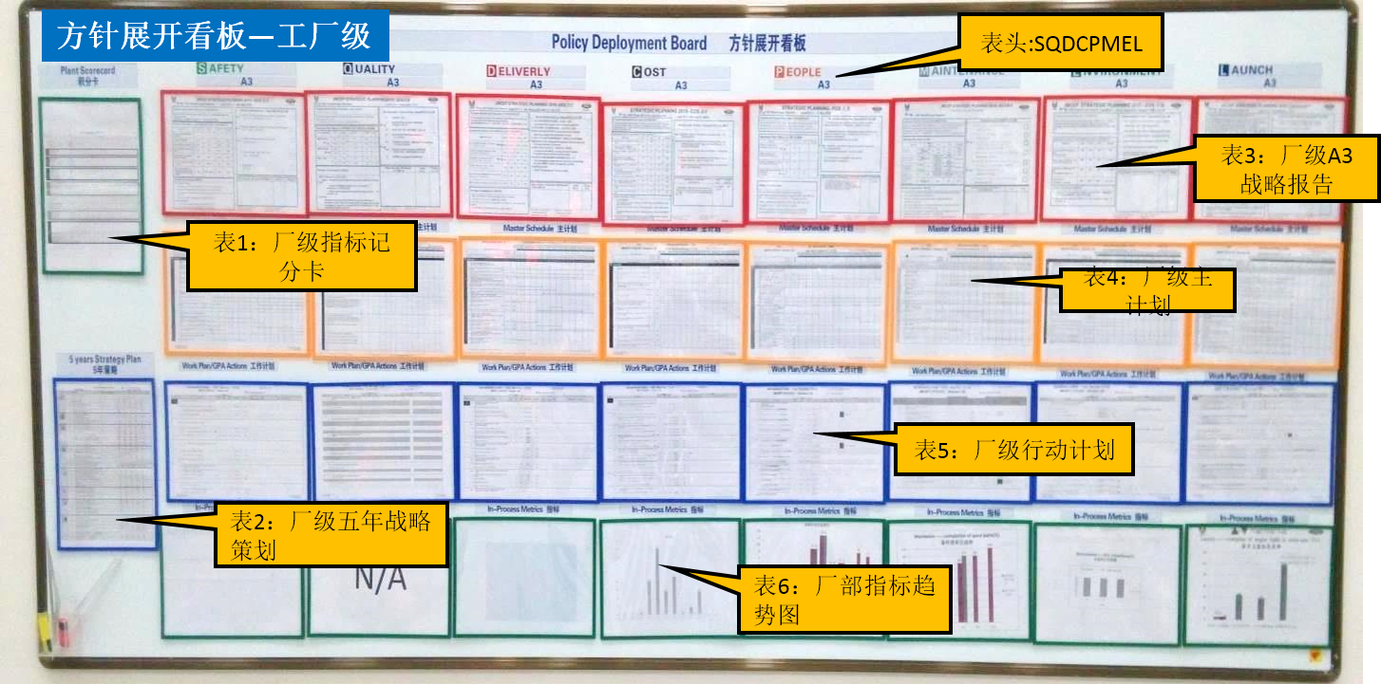
KUP现场使用的表格样式
厂级方针看板
工厂方针展开看板样表

Slide 23
KUP现场使用的表格样式
厂级方针看板
工厂方针展开看板样表
富山工厂方针展开看板
 | 安全 SAFETY | 质量 QUALITY | 交付 DELIVERY | 成本 COST | 人员 PEOPLE | 维护 MAINTENANCE | 环境 ENVIRONMENT | 投产 LAUNCH
指标记分卡 | A3 | A3 | A3 | A3 | A3 | A3 | A3 | A3
 | 主计划 | 主计划 | 主计划 | 主计划 | 主计划 | 主计划 | 主计划 | 主计划
五年战略 | 工作计划 | 工作计划 | 工作计划 | 工作计划 | 工作计划 | 工作计划 | 工作计划 | 工作计划
 | 指标趋势图 | 指标趋势图 | 指标趋势图 | 指标趋势图 | 指标趋势图 | 指标趋势图 | 指标趋势图 | 指标趋势图
指标记分卡更新：先上传当年指标记分卡，再根据《指标数据模板》的设定每月更新
五年战略/A3/主计划/工作计划更新：上传覆盖
指标趋势图：根据指标记分卡的每个指标数据，可自动生成趋势图，需有目标值和实际值

Slide 24
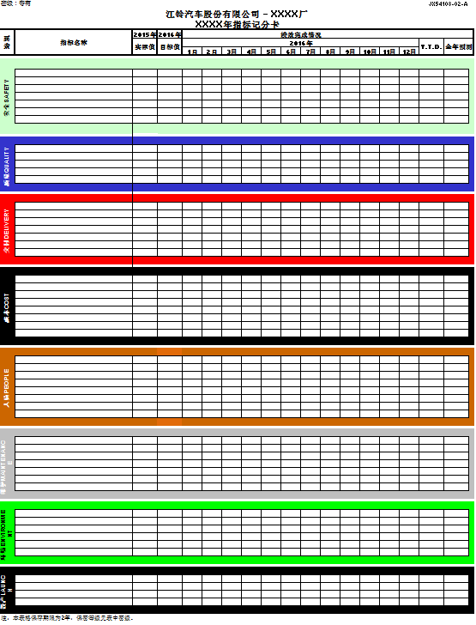
KUP现场使用的表格样式
厂级方针看板
工厂方针展开看板样表 – 指标计分卡
系统
导出遵循
JMC格式

Slide 25
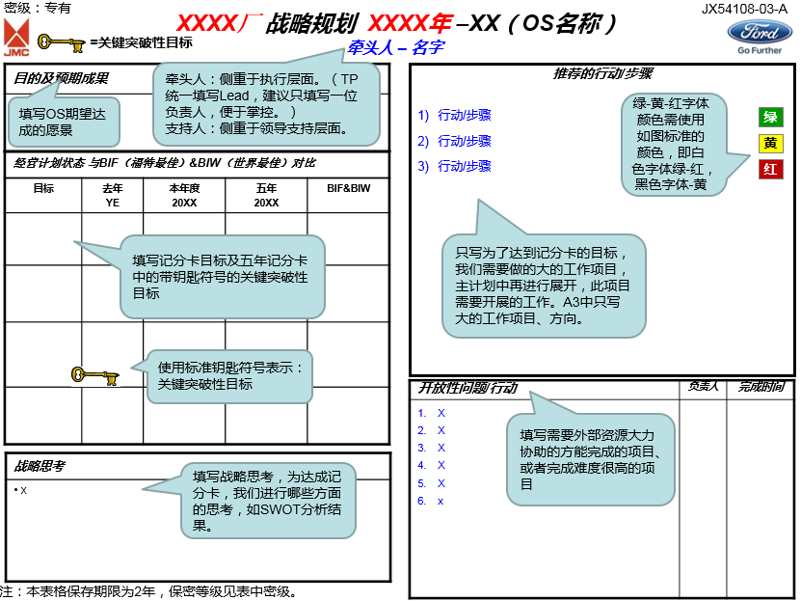
KUP现场使用的表格样式
厂级方针看板
工厂方针展开看板样表 – A3
文件

Slide 26
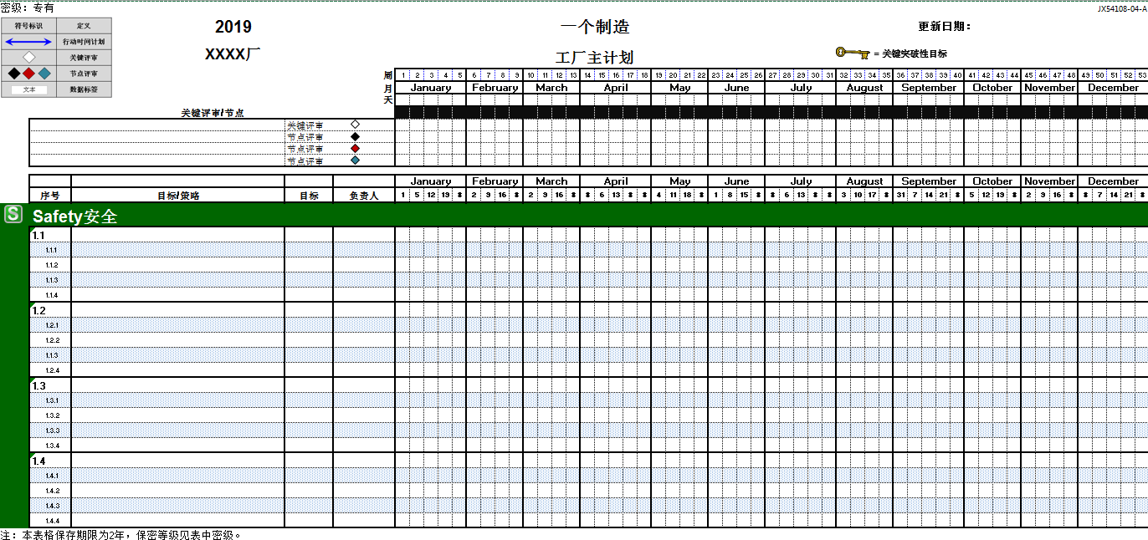
KUP现场使用的表格样式
厂级方针看板
工厂方针展开看板样表 – 工厂主计划
文件
Q
D
C
P
M
E
L
S

Slide 27
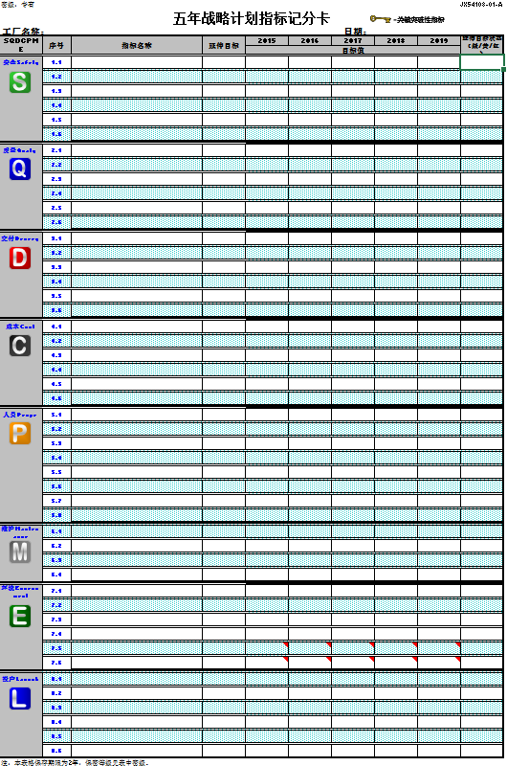
KUP现场使用的表格样式
厂级方针看板
工厂方针展开看板样表 – 五年战略计划指标记分卡
系统
Q
D
C
P
M
E
L
S

Slide 28
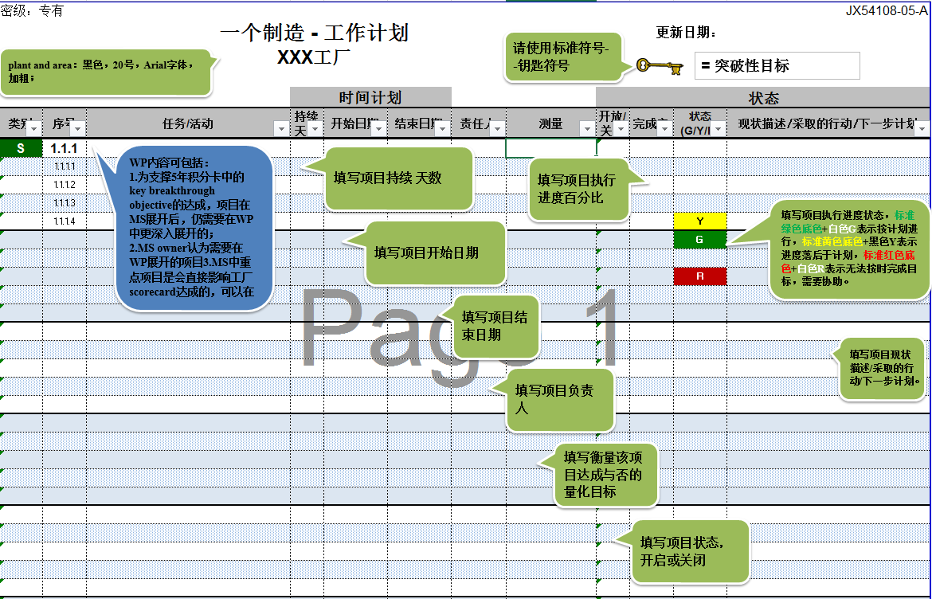
KUP现场使用的表格样式
厂级方针看板
工厂方针展开看板样表 – 工作计划
文件
Q
D
C
P
M
E
L
S

Slide 29
KUP现场使用的表格样式
厂级方针看板
工厂方针展开看板样表 – 指标趋势
系统
指标趋势图：根据指标记分卡的每个指标数据，可自动生成趋势图，需有目标值和实际值
Q
D
C
P
M
E
L
S

Slide 30
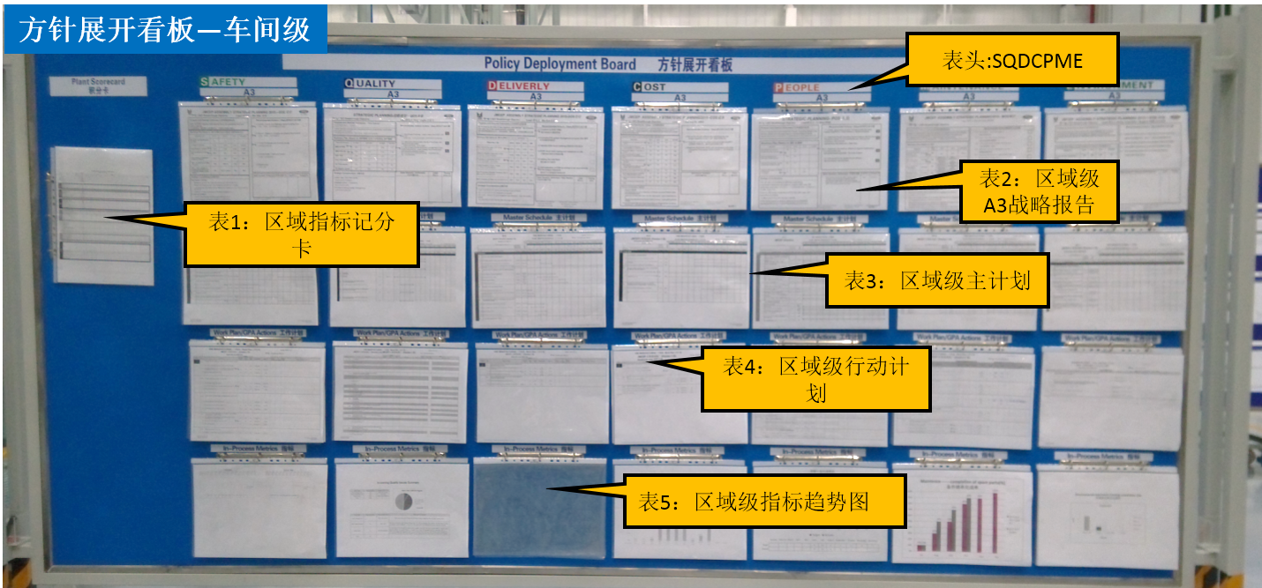
KUP现场使用的表格样式
区域方针看板
车间区域方针展开看板样表

Slide 31
KUP现场使用的表格样式
区域方针看板
车间区域方针展开看板样表
XXX区域方针展开看板
 | 安全 SAFETY | 质量 QUALITY | 交付 DELIVERY | 成本 COST | 人员 PEOPLE | 维护 MAINTENANCE | 环境 ENVIRONMENT
指标记分卡 | A3 | A3 | A3 | A3 | A3 | A3 | A3
 | 主计划 | 主计划 | 主计划 | 主计划 | 主计划 | 主计划 | 主计划
 | 工作计划 | 工作计划 | 工作计划 | 工作计划 | 工作计划 | 工作计划 | 工作计划
 | 指标趋势图 | 指标趋势图 | 指标趋势图 | 指标趋势图 | 指标趋势图 | 指标趋势图 | 指标趋势图
Q
D
C
P
M
E
L
S
3 大区域安装位置？
指标记分卡更新：先上传当年指标记分卡，再根据《指标数据模板》的设定每月更新
A3/主计划/工作计划更新：上传覆盖
指标趋势图：根据指标记分卡的每个指标数据，可自动生成趋势图，需有目标值和实际值

Slide 32
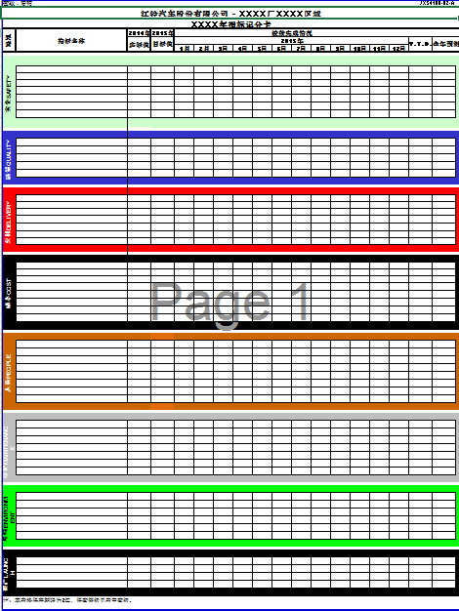
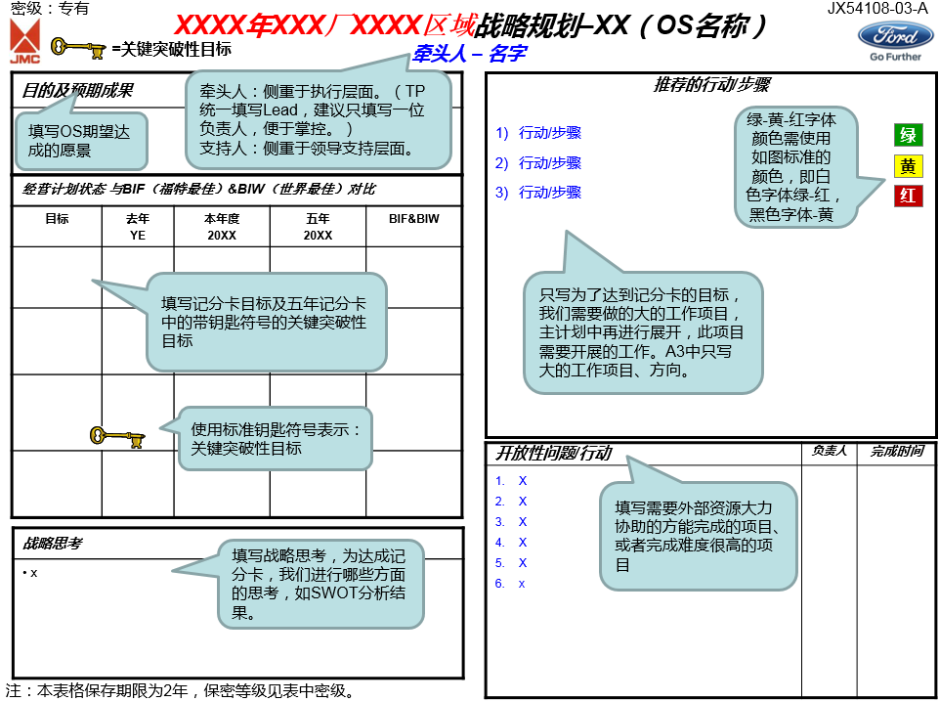
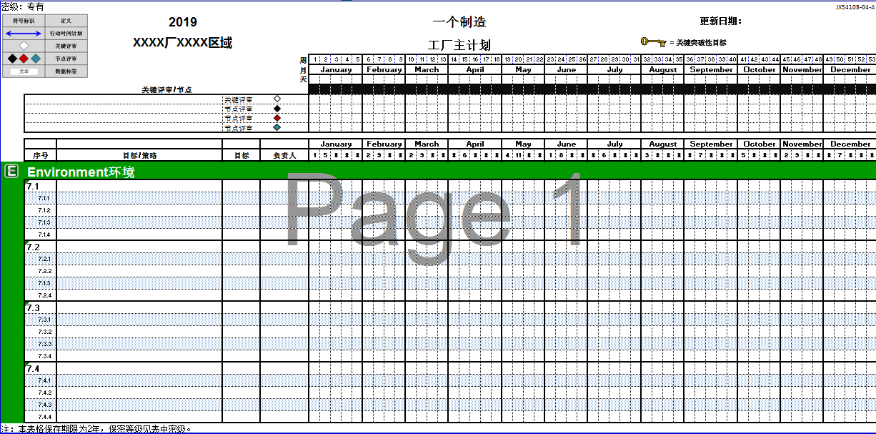
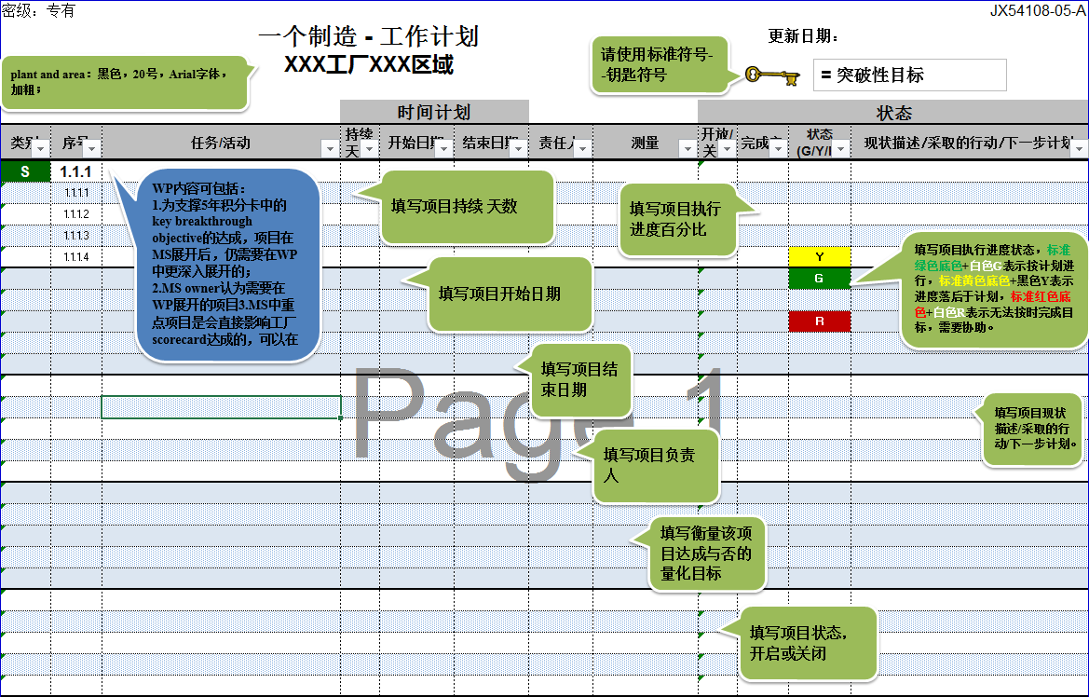

KUP现场使用的表格样式
区域方针看板
区域方针展开看板样表
文件
指标计分卡
A3战略规划
工作主计划
文件
系统
工作计划
文件
指标趋势图
系统

Slide 33
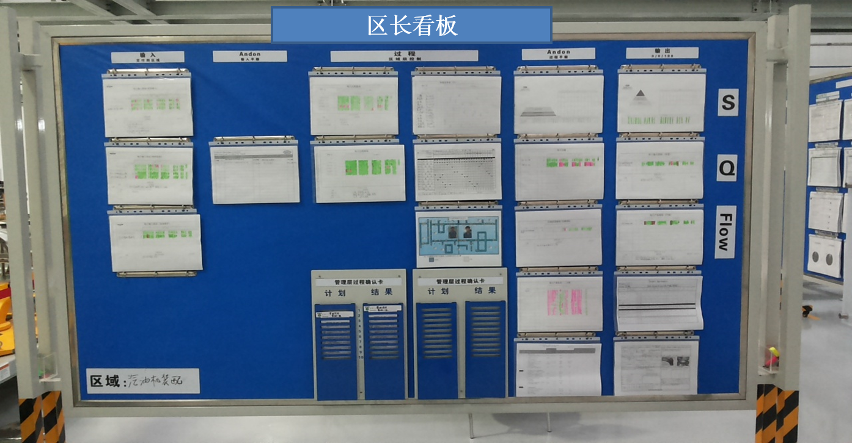
KUP现场使用的表格样式
区长看板
区域看板样表

Slide 34
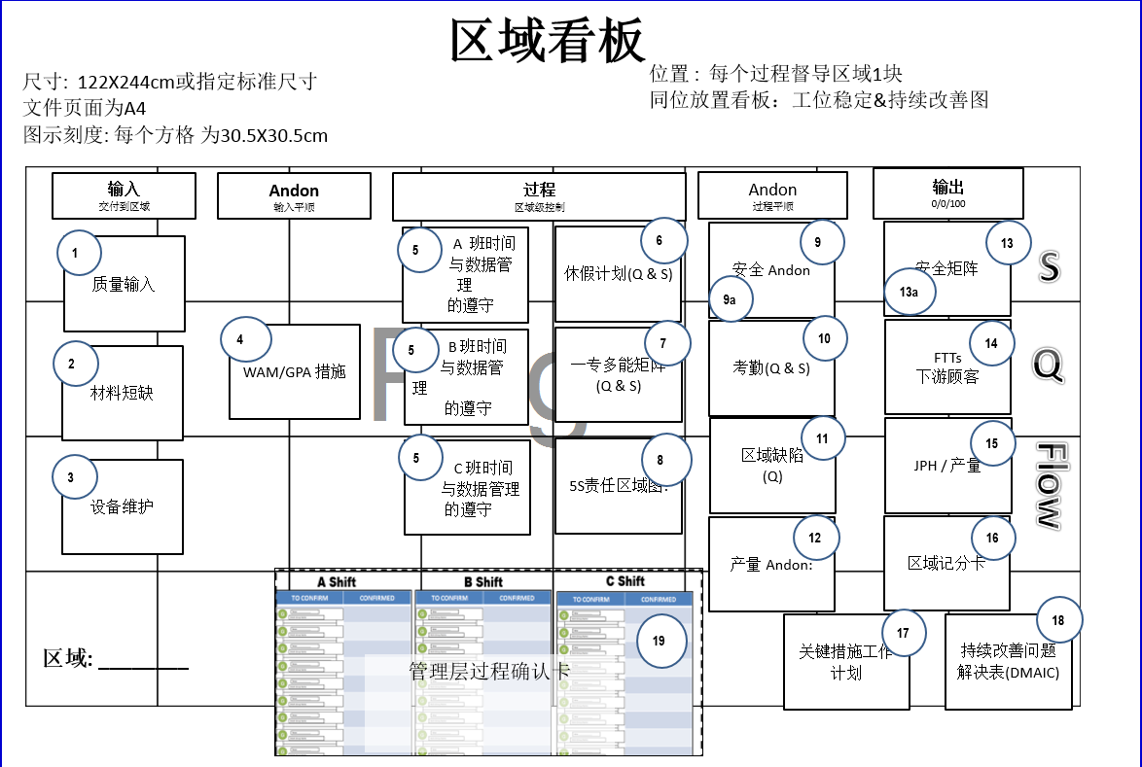
KUP现场使用的表格样式
区长看板
区域看板样表
系统
界面样例？

Slide 35
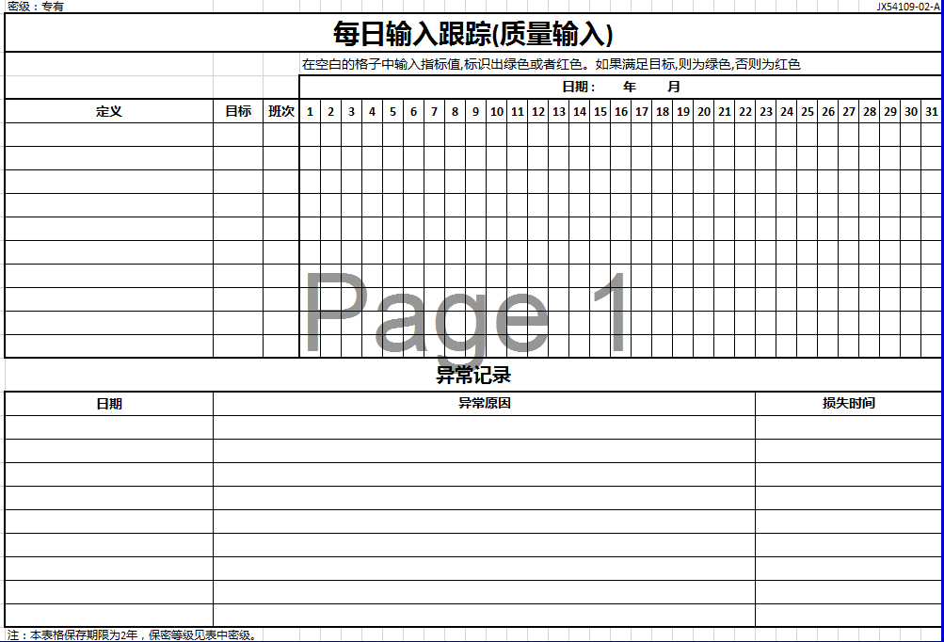
KUP现场使用的表格样式
区长看板
区域看板样表 – 质量
系统

Slide 36
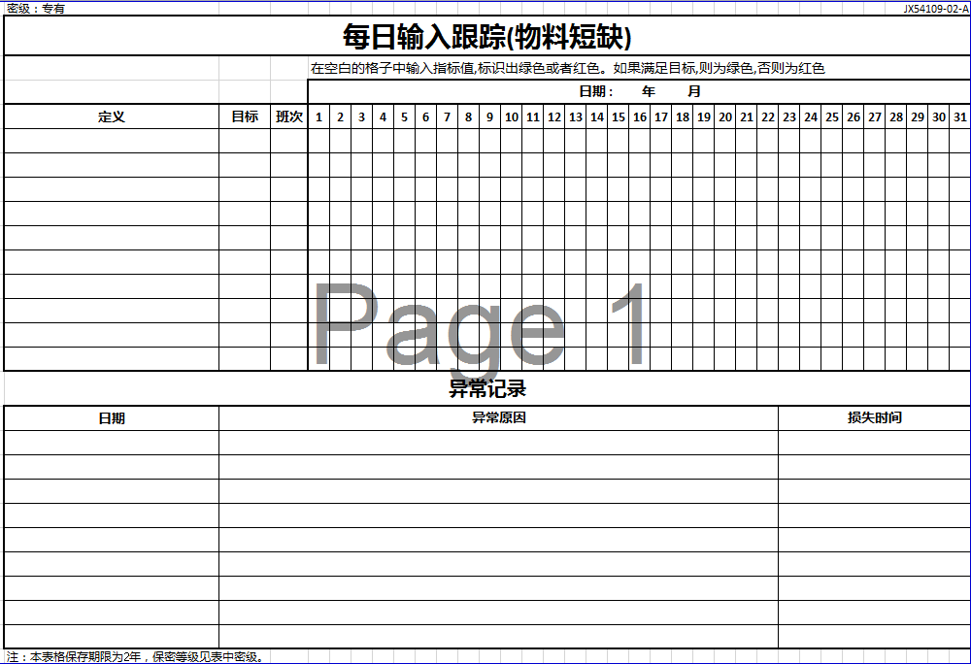
KUP现场使用的表格样式
区长看板
区域看板样表 – 物料
系统

Slide 37
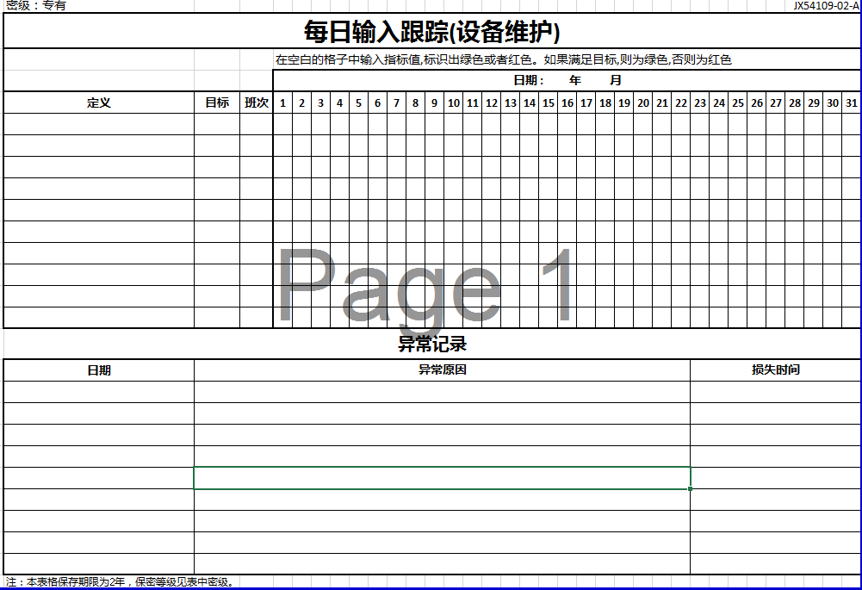
KUP现场使用的表格样式
区长看板
区域看板样表 – 设备
系统

Slide 38
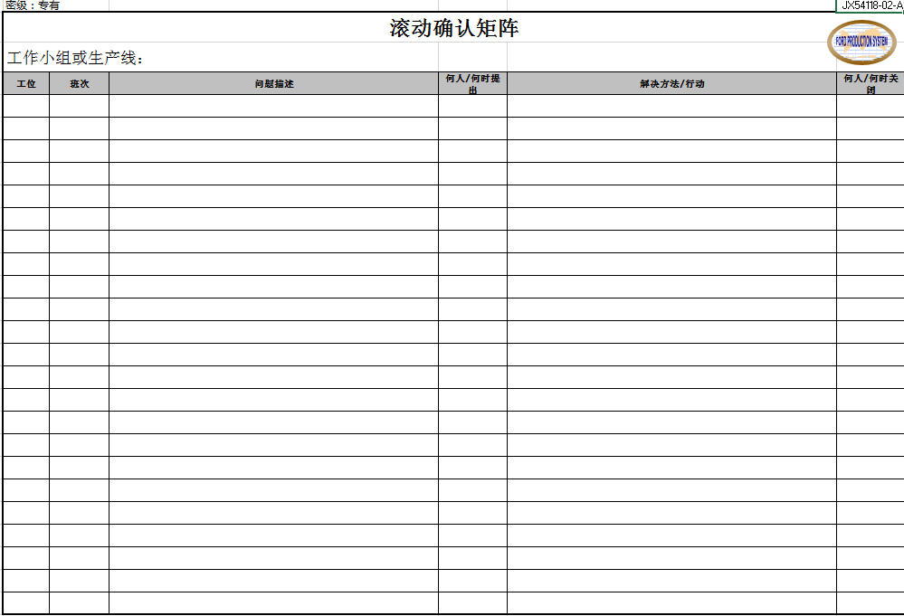
KUP现场使用的表格样式
区长看板
区域看板样表 – 关注问题预防及改正措施计划
系统

Slide 39
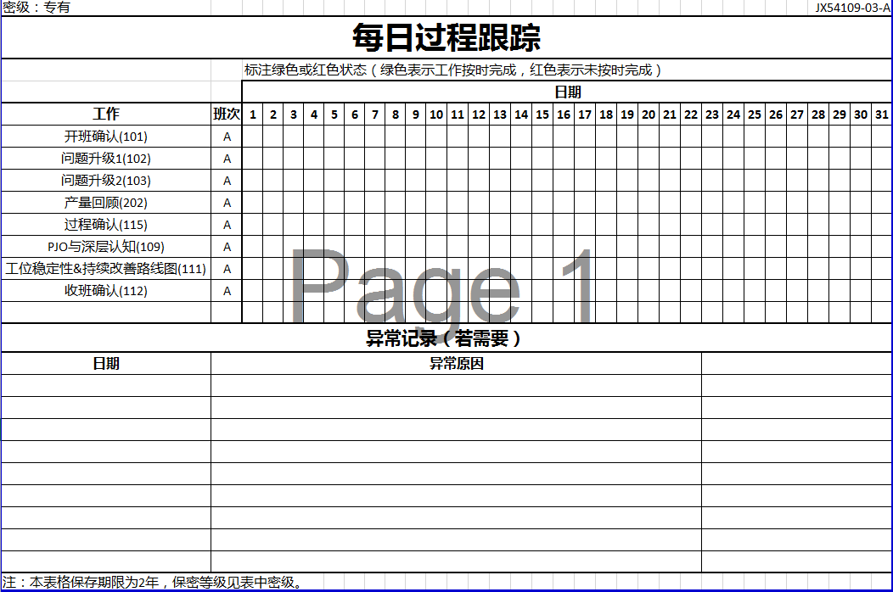
KUP现场使用的表格样式
区长看板
区域看板样表 – 每日过程跟踪
系统
A,B,C三班

Slide 40
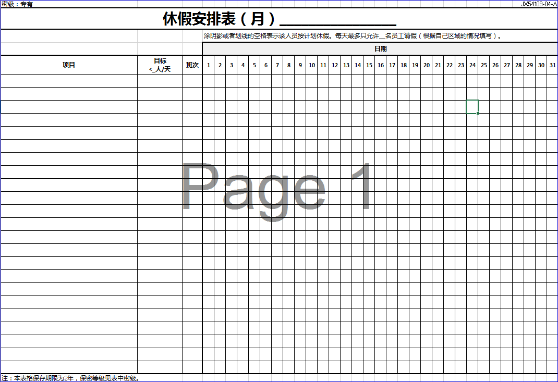
KUP现场使用的表格样式
区长看板
区域看板样表 – 休假安排
系统

Slide 41
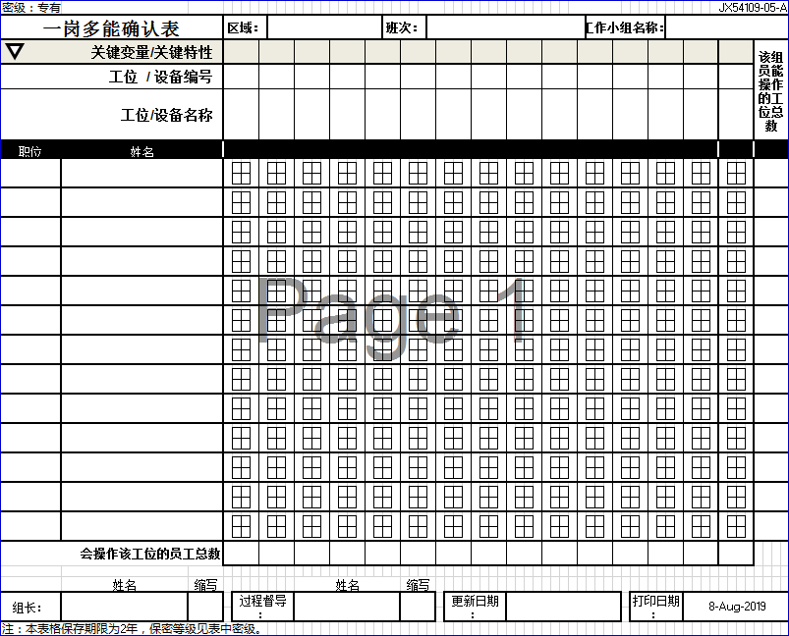
KUP现场使用的表格样式
区长看板
区域看板样表 – 一岗多能
系统

Slide 42
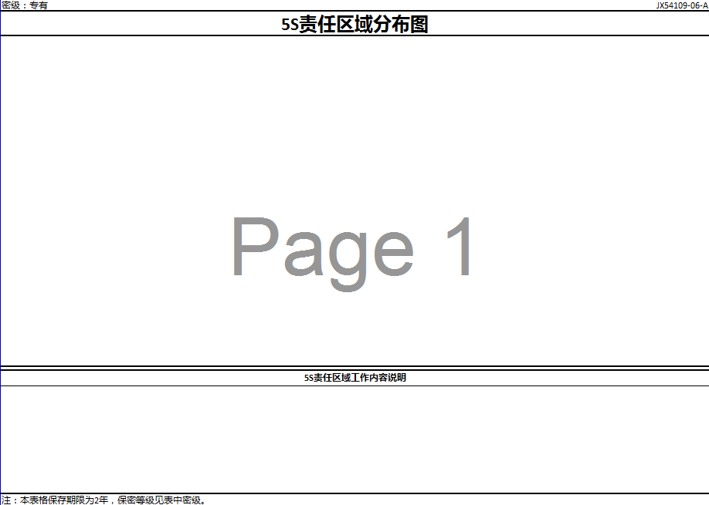
KUP现场使用的表格样式
区长看板
区域看板样表 – 5S职责区
文件

Slide 43
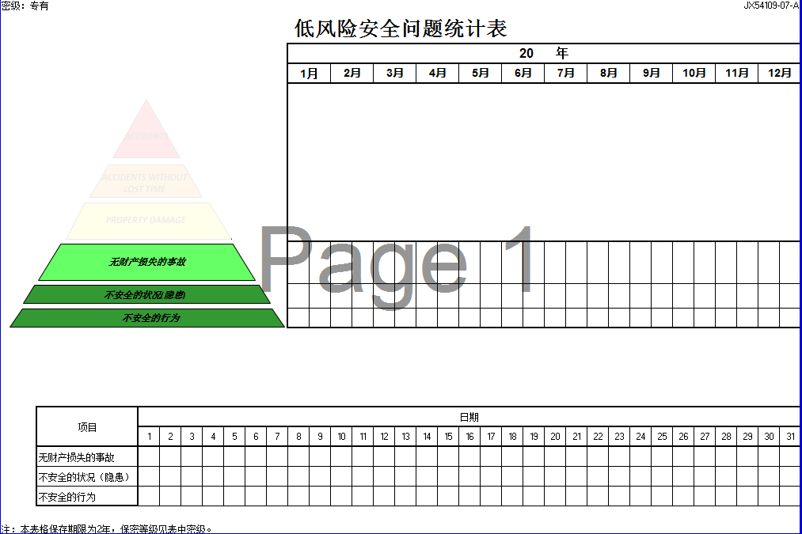
KUP现场使用的表格样式
区长看板
区域看板样表 – 安全
系统

Slide 44
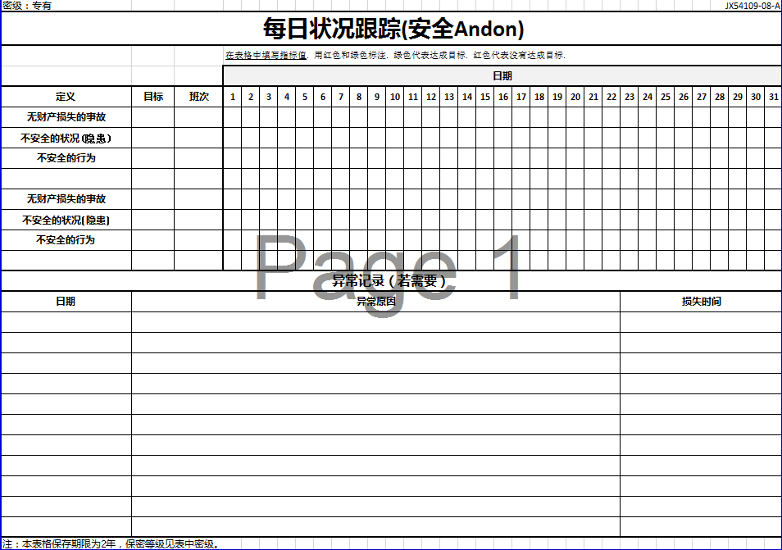
KUP现场使用的表格样式
区长看板
区域看板样表 – 安全指标
系统

Slide 45
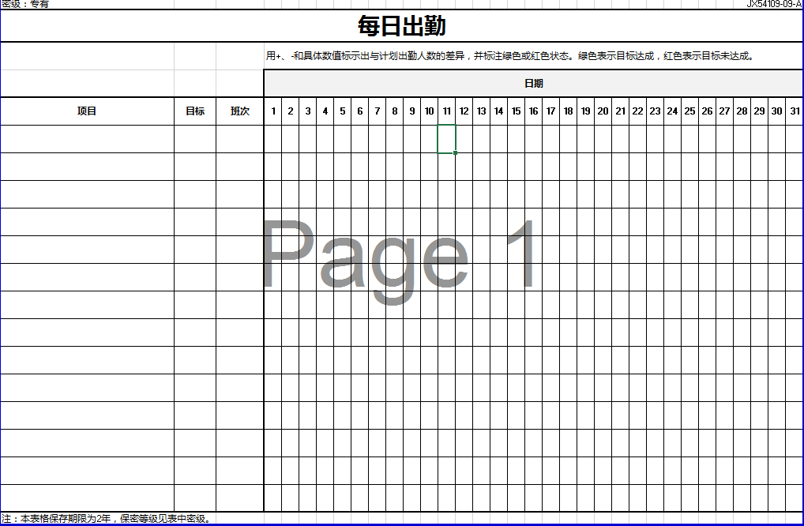
KUP现场使用的表格样式
区长看板
区域看板样表 – 出勤
系统
工作区域
HR基础数据
班组长更新

Slide 46
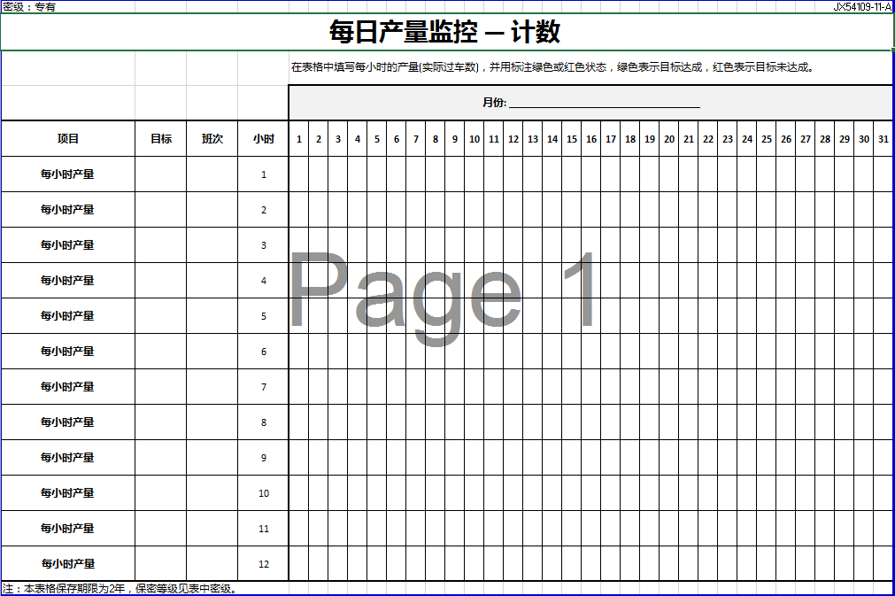
KUP现场使用的表格样式
区长看板
区域看板样表 – 产量监控
系统
区域的划分方式？
以过点（首、末）

Slide 47
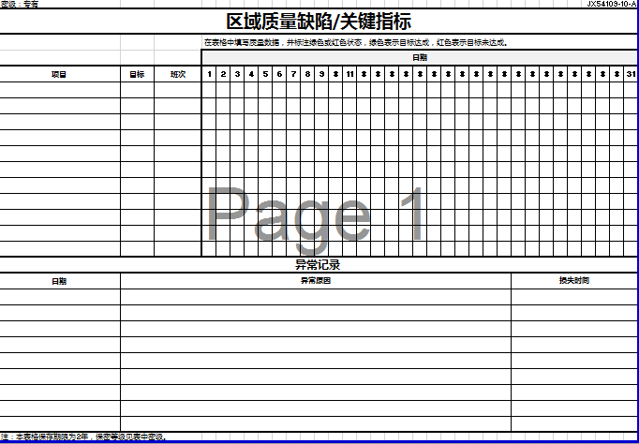
KUP现场使用的表格样式
区长看板
区域看板样表 – 质量指标
系统
目标？
Andon质量呼叫
-》MES中根源分析?
>
JMC QLS ?

Slide 48
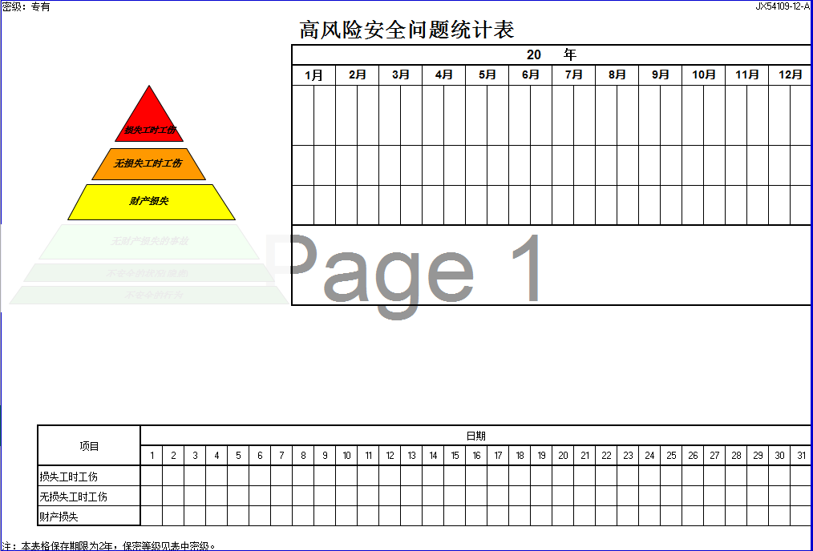
KUP现场使用的表格样式
区长看板
区域看板样表 – 高风险安全问题
系统

Slide 49
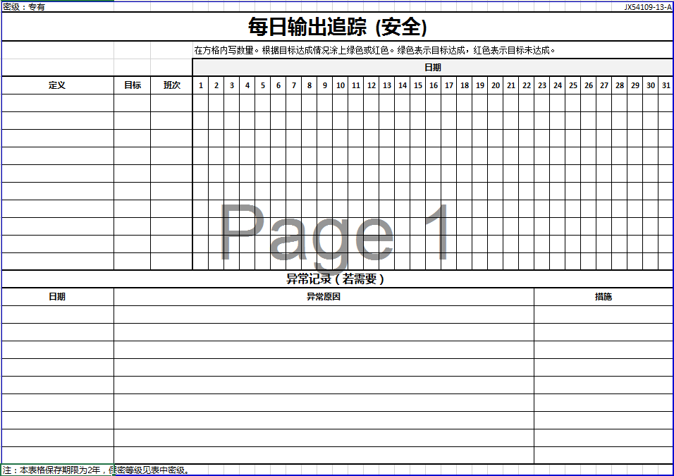
KUP现场使用的表格样式
区长看板
区域看板样表 – 安全输出
系统

Slide 50
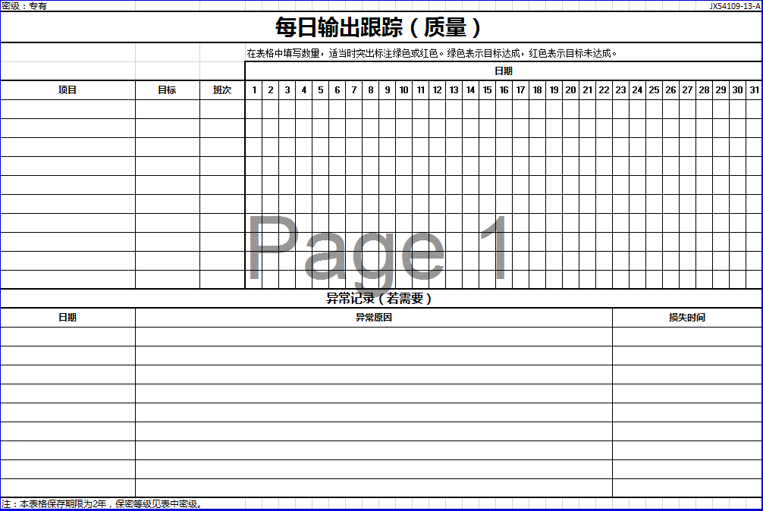
KUP现场使用的表格样式
区长看板
区域看板样表 – 质量输出
系统
如何确认是输入
或输出问题？
》》都当做过程？

Slide 51
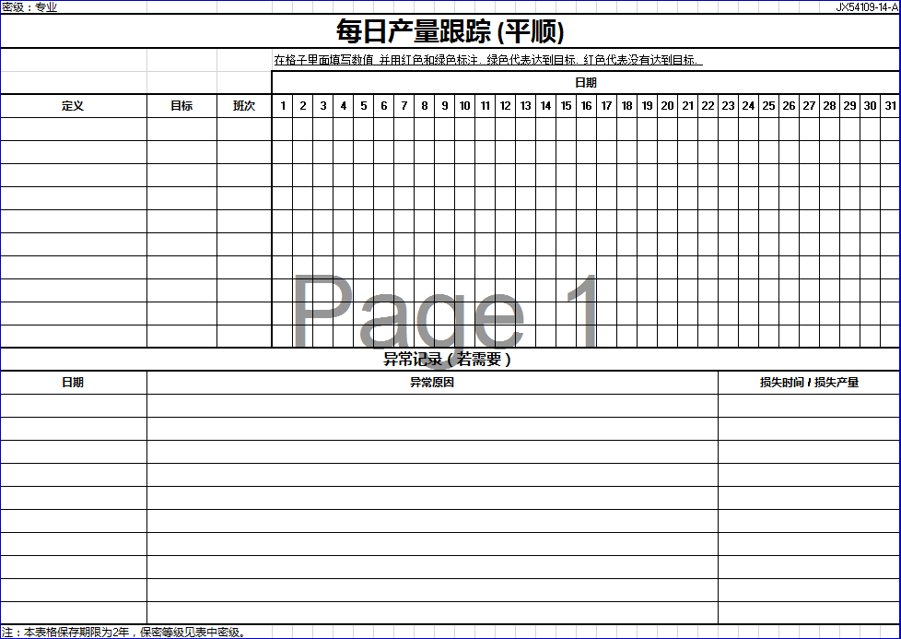
KUP现场使用的表格样式
区长看板
区域看板样表 – 每日产量跟踪 (JPH)
系统
定义？
> 车型
产量欠产，要填写异常，链接到相应区域的停线记录
达标则不显示、不需要输入

Slide 52
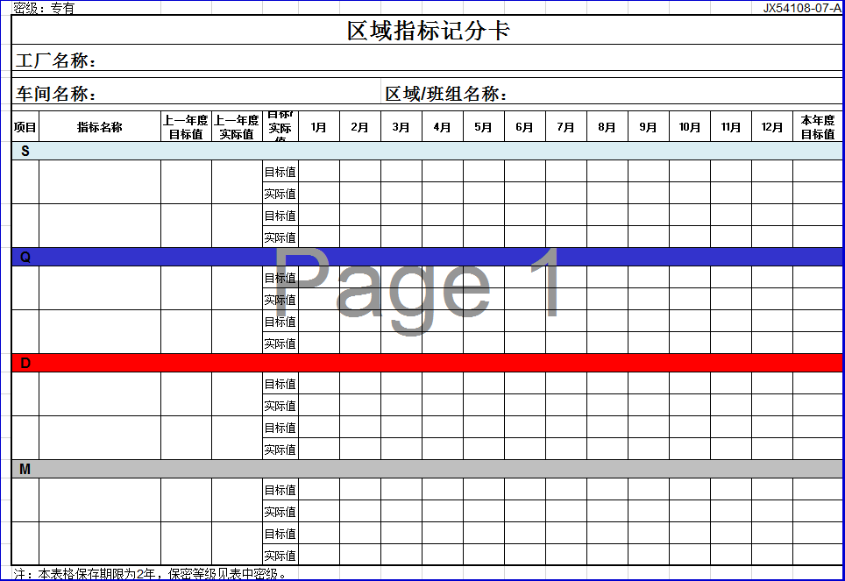
KUP现场使用的表格样式
区长看板
区域看板样表 – 区域指标记分卡
系统
手工填写
数据项 十几项？
》》无法自动获取的手填
自动获取

Slide 53
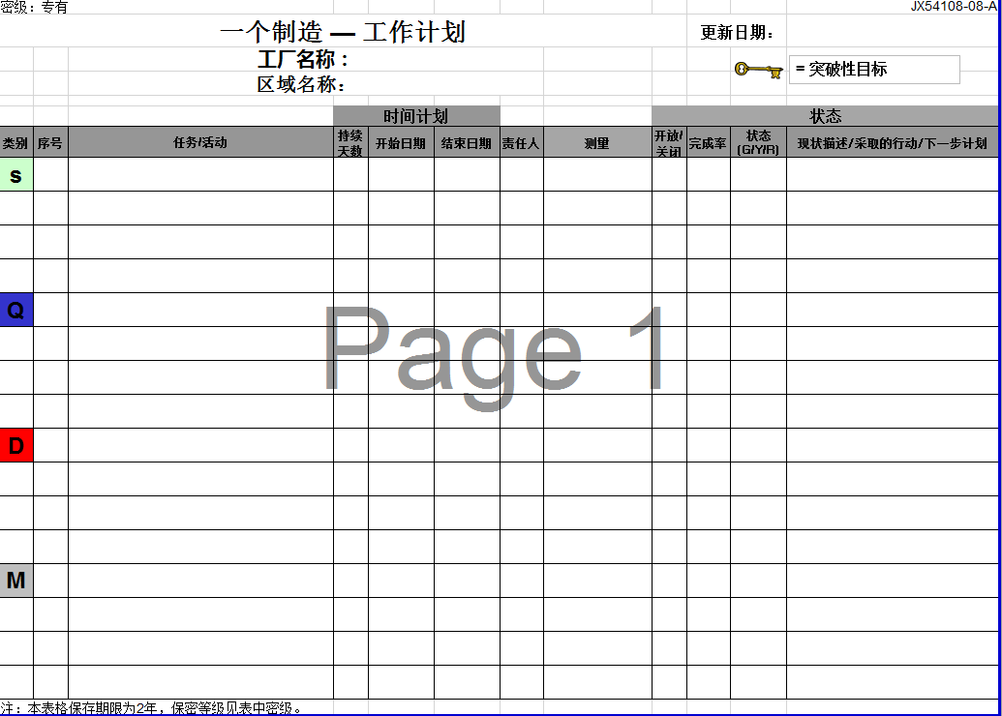
KUP现场使用的表格样式
区长看板
区域看板样表 – 工作计划
文件

Slide 54
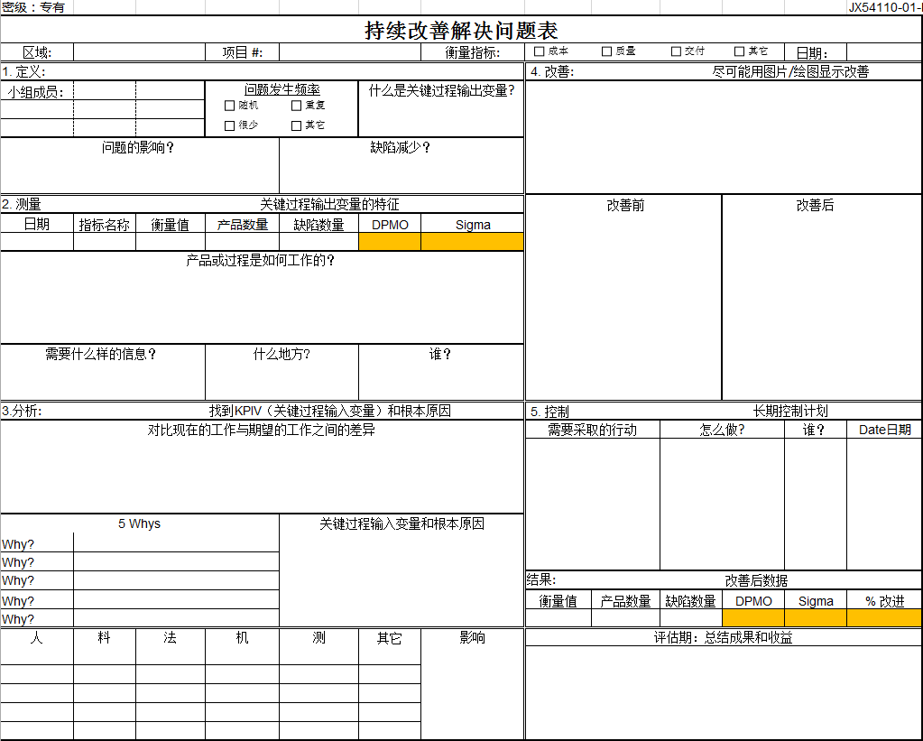
KUP现场使用的表格样式
区长看板
区域看板样表 – 持续改善解决问题表
文件
FPS不支持文件更新

Slide 55
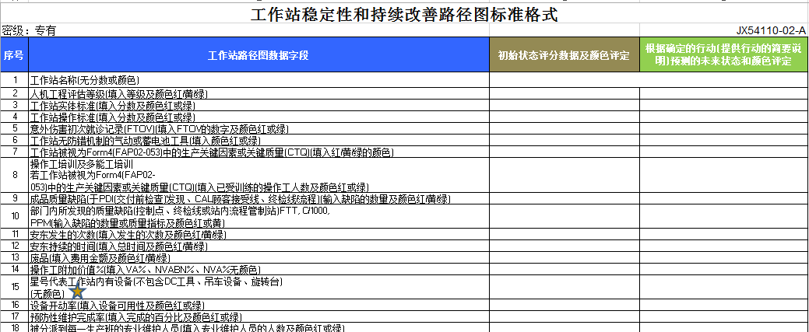
KUP现场使用的表格样式
区长看板
区域看板样表 – 工作站稳定性和持续改善路径图
文件
每个区长一块，导入表格格式（每个工位单独显示），在线填写，每月需保存一次所有表格（保留2年记录）

Slide 56
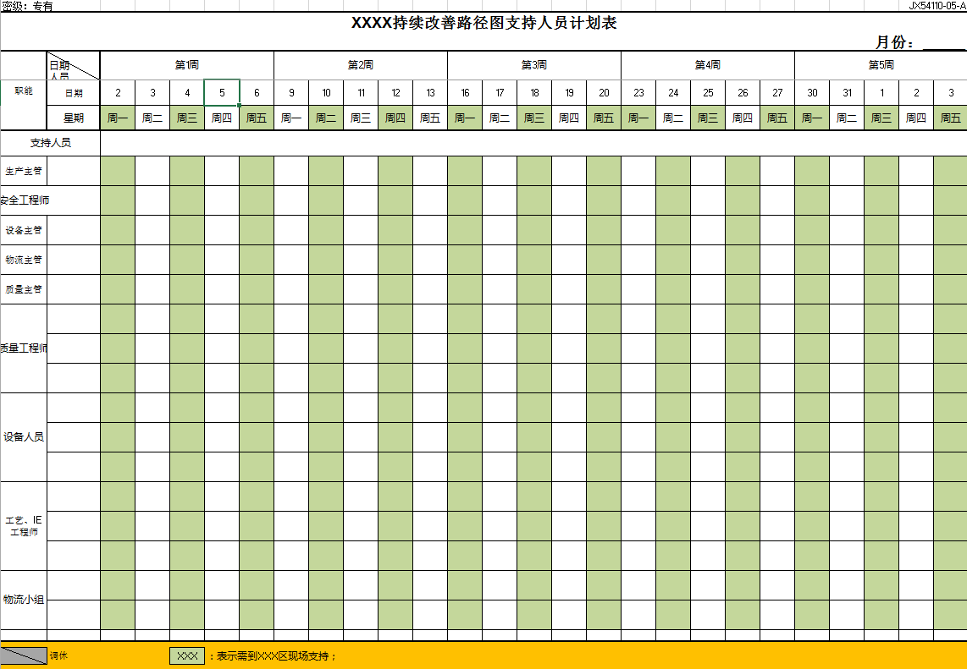
KUP现场使用的表格样式
区长看板
区域看板样表 – 持续改善路径图支持人员计划表
文件
每个看板一张，导入表格格式，在线填写，每月需保存一次表格（保留2年记录）

Slide 57
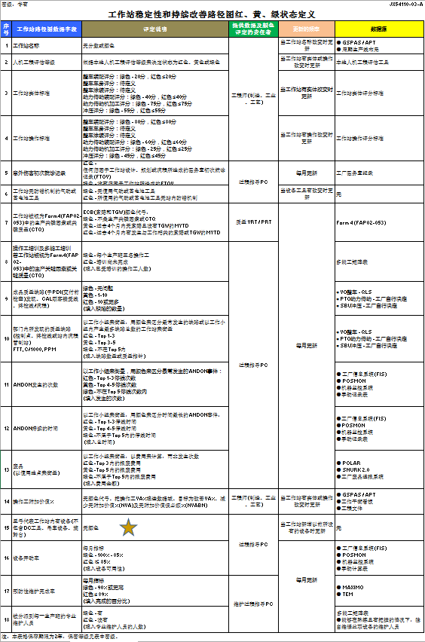
KUP现场使用的表格样式
区长看板
区域看板样表 – 工作站稳定性和持续改善路径图红、黄、绿状态定义
文件
每个看板一张，导入表格，固定内容，无需更新
文件 发布确认功能？
多版本》审核发布，记录
》新版本生效

Slide 58
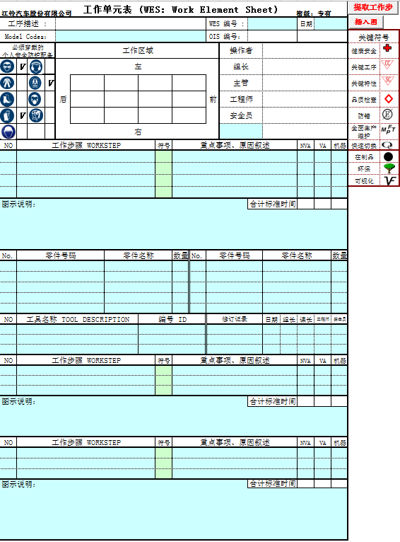
KUP现场使用的表格样式
线边工位看板
线边工位看板样表 – 工作单元表 (WES: Work Element Sheet)
文件
1、电脑端导入，工位显示屏和区长/组长手持平板可选择显示的内容
2、可在电脑端修改，并手动选择审批人员，批准后自动更新，需显示保留次数和修订日期
文件 发布确认功能？
多版本》审核发布，记录
》新版本生效

Slide 59
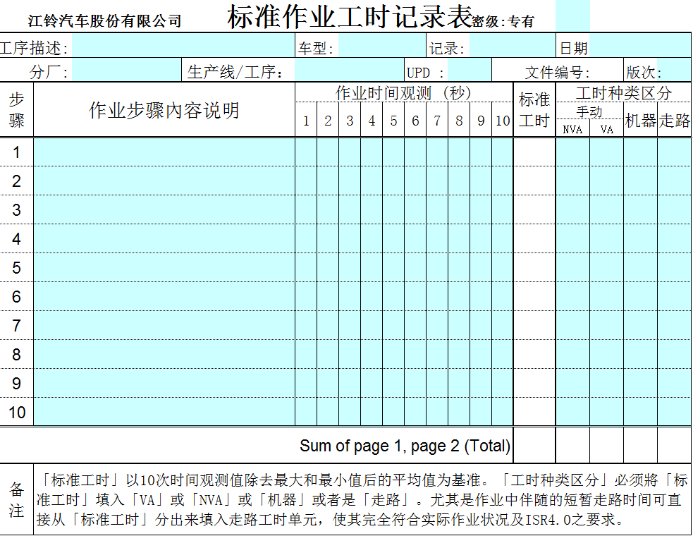
KUP现场使用的表格样式
线边工位看板
区域看板样表 – 标准作业工时记录表
文件
文件 发布确认功能？
多版本》审核发布，记录
》新版本生效

Slide 60
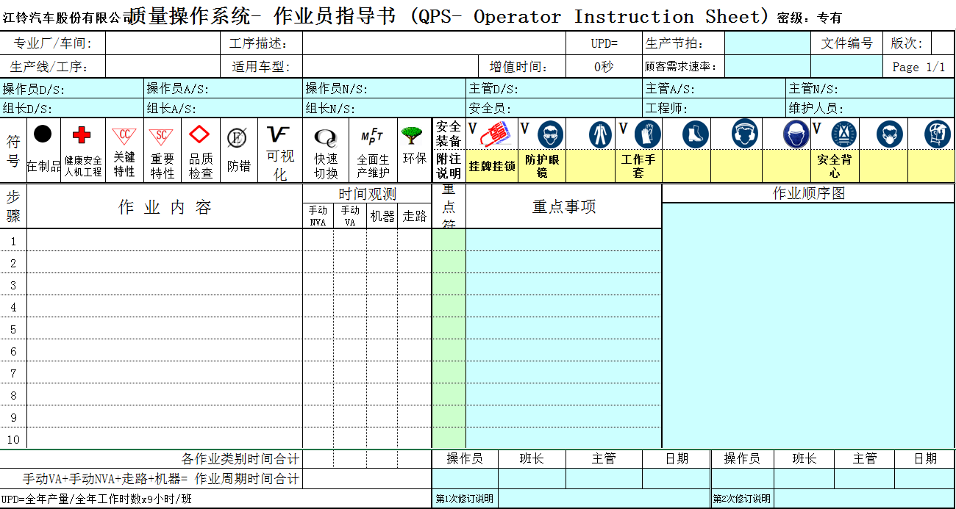
KUP现场使用的表格样式
线边工位看板
区域看板样表 – 作业员指导书 (QPS- Operator Instruction Sheet)
文件
文件 发布确认功能？
多版本》审核发布，记录
》新版本生效

Slide 61
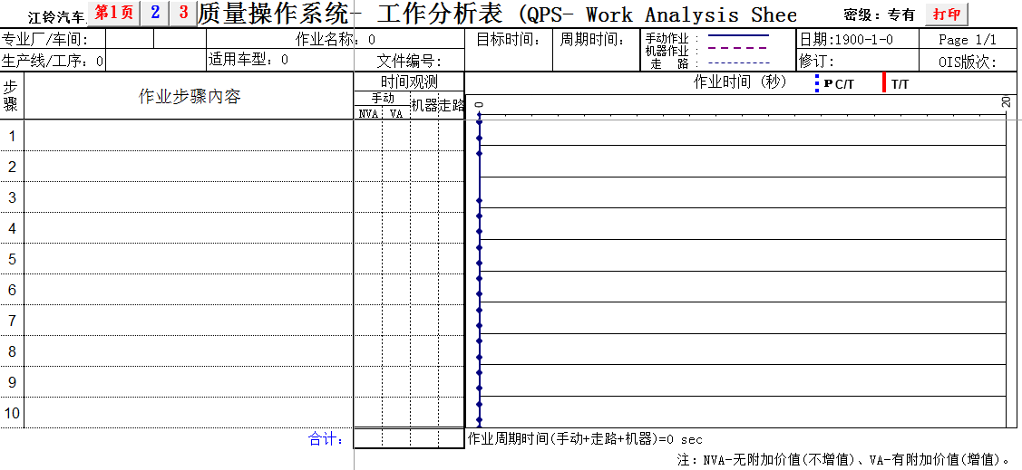
KUP现场使用的表格样式
线边工位看板
区域看板样表 – 工作分析表 (QPS- Work Analysis Sheet)
文件
文件 发布确认功能？
多版本》审核发布，记录
》新版本生效
不放现场，取消

Slide 62
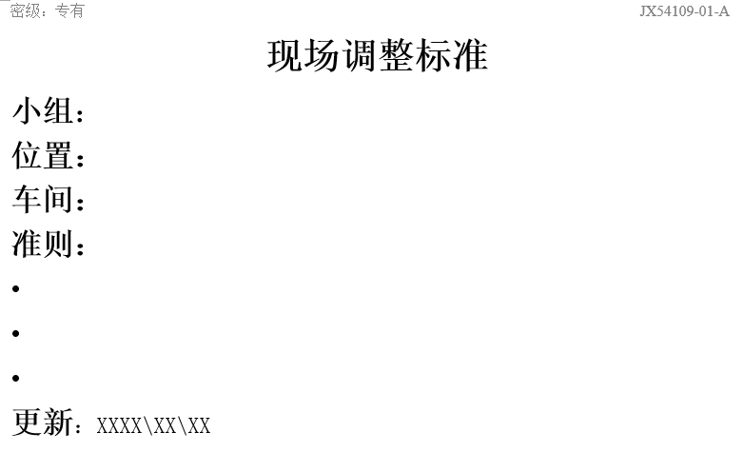
KUP现场使用的表格样式
线边工位看板
区域看板样表 – 现场调整标准
文件

Slide 63
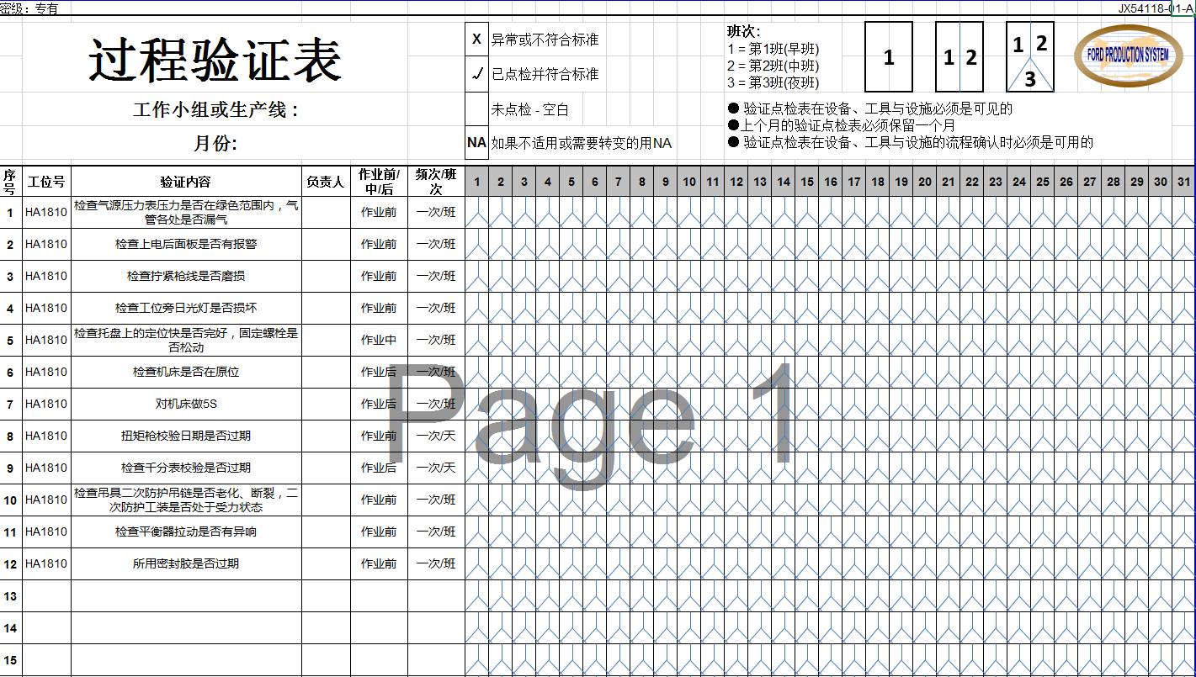
KUP现场使用的表格样式
线边工位看板
区域看板样表 – 过程验证表
系统
验证内容按工位
做主数据预先维护

Slide 64
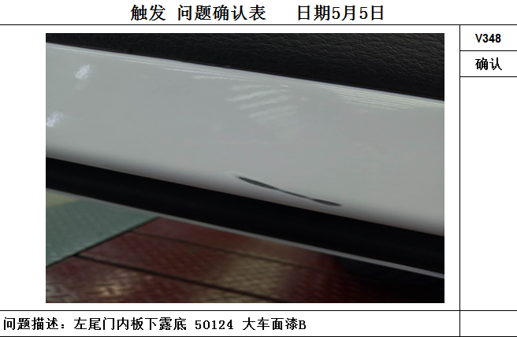
KUP现场使用的表格样式
线边工位看板
区域看板样表 – 单点教程SPL
文件
电脑端导入，工位显示屏显示
不用后可以删除，不用存档

Slide 65
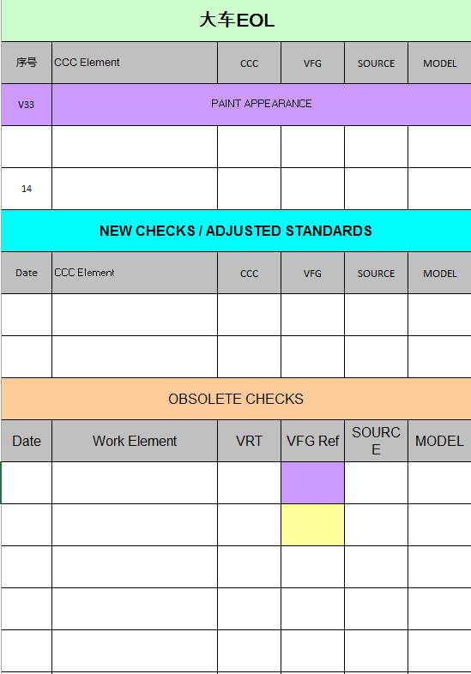
KUP现场使用的表格样式
线边工位看板
区域看板样表 – QCM问题记录表
电脑端导入，工位显示屏显示
系统

Slide 66
KUP现场使用的表格样式
线边工位看板
区域看板样表 – QCM汇总表
电脑端导入，工位显示屏显示
系统
取消

Slide 67
KUP现场使用的表格样式
线边工位看板
区域看板样表 – 不合格品记录
电脑端导入，工位显示屏显示
系统
取消

Slide 68
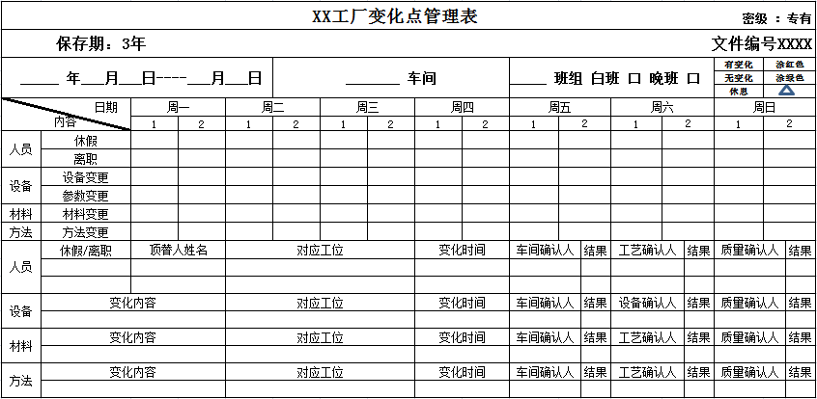
KUP现场使用的表格样式
变化点管理看板
变化点管理表标准样表
系统
工厂可根据变化内容自行定义需要哪些责任部门进行确认
细化变化因子
变化点管理流程图
主数据》
JMC-FS-MES-BPD-变化点-Va-20190523

Slide 69
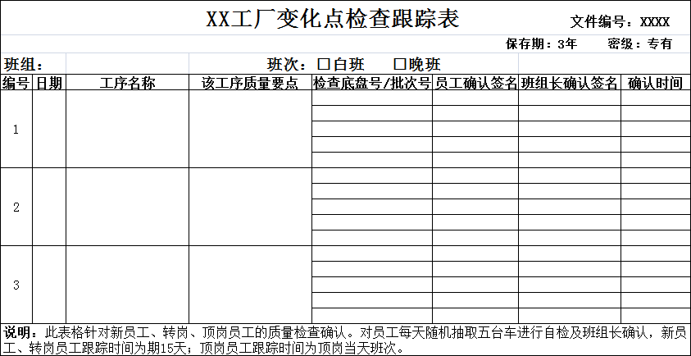
KUP现场使用的表格样式
变化点管理看板
变化点管理表标准样表
系统
工厂可根据各工厂实际情况制定抽样样本量以及跟踪时间

Slide 70
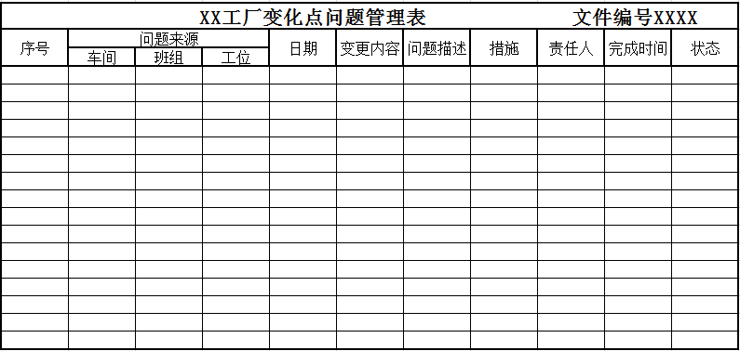
KUP现场使用的表格样式
变化点管理看板
变化点管理表标准样表
系统

Slide 71
Requirement
Proposal
Solution
Plan

Slide 72
FPS系统业务价值
中高级管理者能够快速有效获得生产现场第一手真实状况
1
生产质量数据实时获取、展示
实现管理方式变更、管理效率提升
2
5S，安全，行为
改善管理者将管理意图在基层落地的渠道
3
改善对策电子化闭环跟踪
促进日程工作任务管理，工作量平衡
4
出勤管理、岗位技能管理
有效开展公司战略指标计分
5
公司战略方针电子化

Slide 73
FPS系统业务变更点
业务场景 | 变更前 | 变革后
方针发布 | 数据人工收集 黏贴在看板上，人工定期更新 无法在线分析指标和趋势 | 系统自动采集数据，减少人工加工数据 全电子化数据发布，及时性高 数据可以长期保存在系统中，提供在线分析
会议机制 | KPI 关注度不够 数据滞后，改善来不及 会议主题不明确，无数据支持 需要大量人力统计会议数据 | 识别核心改善指标 KPI 指标更新及时展示，改进 目视化显示数据，提高会议效率 自动收集数据，快速准确
检查平台 | 检查项目不明确 问题点录入时间长 问题点处理不及时，跟踪不到位 | 检查项目 分标准/随机检查 实时录入问题点，快速 问题事件处理，跟踪问题闭环
事件管理 | 事件下达无及时通知到位 事件跟踪困难，进度不明 延期事件未及时明确 无工作量，达成情况分析 上级无法掌握下级工作安排 | 事件下达邮件或微信，问题一目了然 事件全流程跟踪，进度明确 延期自动升级跟踪 工作量分析，达成率 事件查询，合理分配工作量
响应机制 | 异常处理响应数据收集不准确 基层无法获得响应支持 解决对策无法跟踪 响应人员工作量无法统计分析 | 准确收集异常响应处理时间分析用 流程监控处理，自动升级响应 解决方案收集，临时间跟踪 响应人员工作量绩效分析

Slide 74
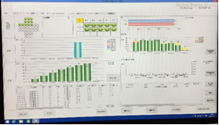
FPS系统应用场景：方针发布
工厂管理人员在通过FPS查看指标积分卡，指标趋势

Slide 75

FPS系统应用场景：会议机制
工厂管理人员在通过FPS向集团领导汇报指标积分及趋势

Slide 76
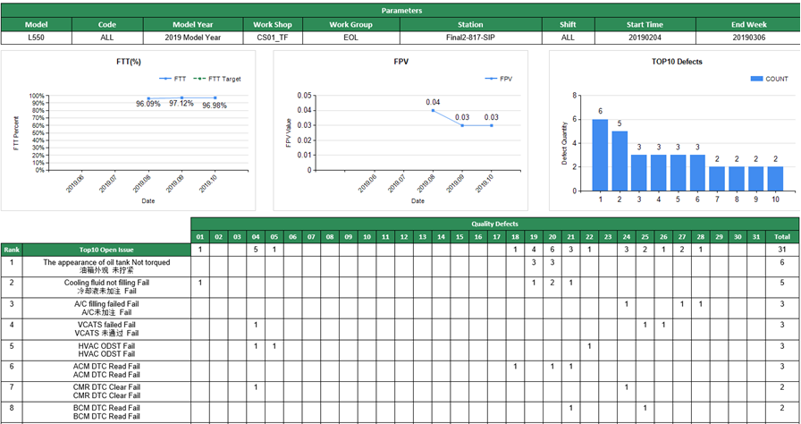
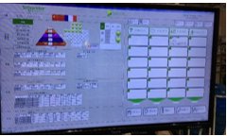
FPS系统应用场景：输出跟踪
区、组长从FPS系统中查看当天的质量缺陷、物料短缺、设备维护情况
FPS自动从MES系统中获取物料短缺、质量缺陷等信息

Slide 77

FPS系统应用场景：事件管理
班组会议，组长使用FPS系统开展班组会议
频率：开班前
时间：10~15分钟
地点：生产线
系统：FPS
目的：关注昨天结果，即时呈现核心指标，以及重点事项的推进进度

Slide 78

FPS系统应用场景：更新过程验证
生产现场，员工在FPS系统中更新过程验证表

Slide 79
Requirement
Proposal
Solution
Plan

Slide 80




FPS数字化运营系统 – 成功要点
用户体验
采用网页和移动应用，以用户体验为中心
关注用户业务目标
管理用户角色目标
基于使用环境的体系结构目标
用户交互
增强触屏操作优化
提高系统集成度，减少用户手工输入数据
可用性
完善系统导航，方便用户切换视图

Slide 81



FPS系统项目目标
双平台策略
ThingWorx平台实现相关用户界面
FTPC提供MES的业务数据
微服务架构
移动端应用采用微服务架构实现
实现双平台应用的适配
实现与外围系统的数据集成
数据模型
采用Thing来定义数据
原始数据存在各数据源
加工过之后的数据存储在ThingWorx中

Slide 82
FPS系统架构
系统架构
Web browser
Mobile App
3
1
FPS核心服务
FPS
WBE
2
2
FPS扩展移动应用后台服务
FPS
(ThingWrox)
MES
(FTPC)
1
3
FPS移动端应用，Android程序
JMC Legacy Systems

Slide 83
FPS系统架构
ERP
企业资源计划
一次不良
PQC数据
二次不良
…
生产订单
BOM数据
…
集成架构
WMS
仓库管理系统
MES系统
JMC QLS
质量管理系统
库存数据
…
一次不良
PQC数据
库存 数据
实际产量
计薪工时
…
HR
人资管理系统
工单
小时计划量
基础数据
…
IQC
OQC
基础数据
…
人资数据
…
FPS
数字化运营
能源系统
异常信息
…
能源消耗
…
J基础数据
…
设备维修
维修工时
…
Andon
设备OEE
开线时间
…
维修开工单
维修结束
…
PLM
EAM
SCADA
数据采集与实时监控
设备故障
故障原因
…

Slide 84
FPS系统架构
服务器部署架构
服务器：
ThingWorx服务
ThingWorx数据库
移动应用后台服务
数据处理服务

Slide 85

FPS系统架构
客户端配置，屏幕尺寸
会议室/现场客户端 （Android程序）：
Android电视机
办公室客户端（网页浏览器）：
Windows笔记本电脑
Windows台式机
终端 | 操作系统 | 屏幕尺寸 | 安装方式 | 数量
Android电视机 | Android | 55 / 65 | 移动支架 | 待定
PC+显示器 （一体机） | Windows | 55 / 65 | 固定、吊挂 | 待定

Slide 86

FPS系统界面原型
登录界面

Slide 87

FPS系统界面原型
主界面布局
指标记分卡
主计划、工作计划
五年战略
指标趋势图

Slide 88
Requirement
Proposal
Solution
Plan

Slide 89
FPS系统项目计划

Slide 90
Q&A
Notes:
Cover

